Slide 1
SILADEPA – caso 6
Marcel Arakaki Asato
Universidade Federal de Mato Grosso do Sul (UFMS)

Slide 2
Declaração de Conflito de Interesse
Dr. Marcel Arakaki Asato afirma não ter conflito
de interesse a declarar
Exigência da RDC Nº 96/08 da ANVISA

Slide 3
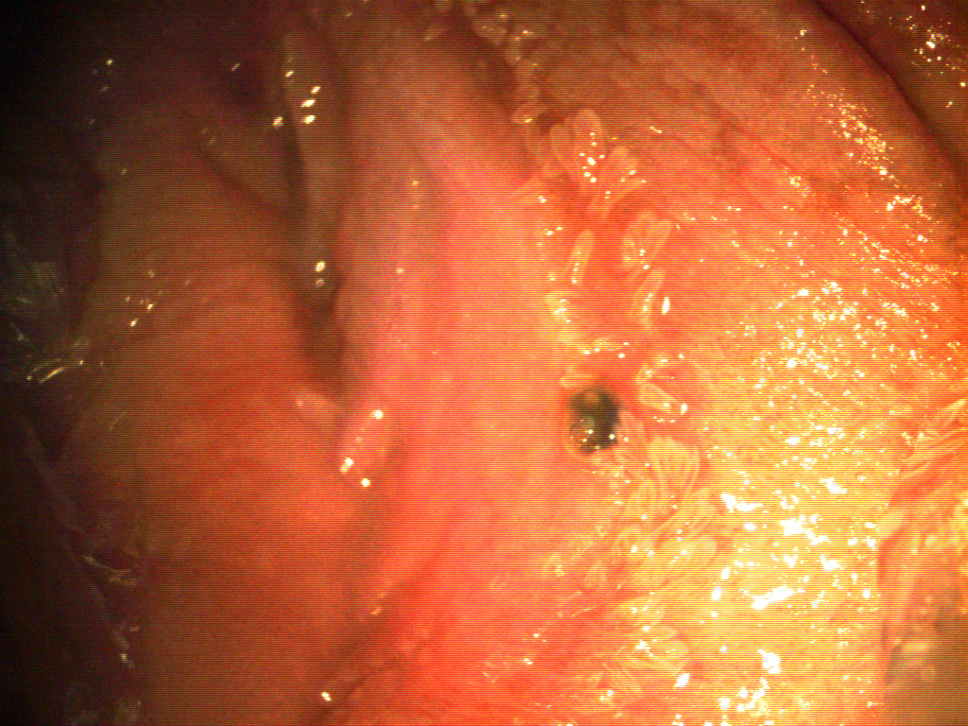
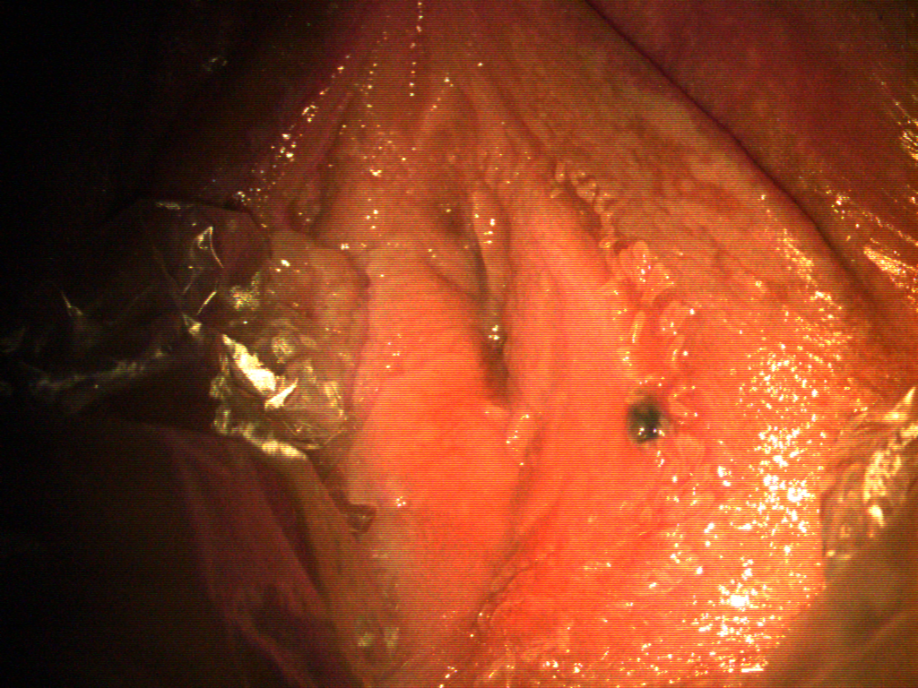
18 anos
Consulta ginecológica de rotina
Pápula pigmentada de 5,0mm em vulva

Slide 4
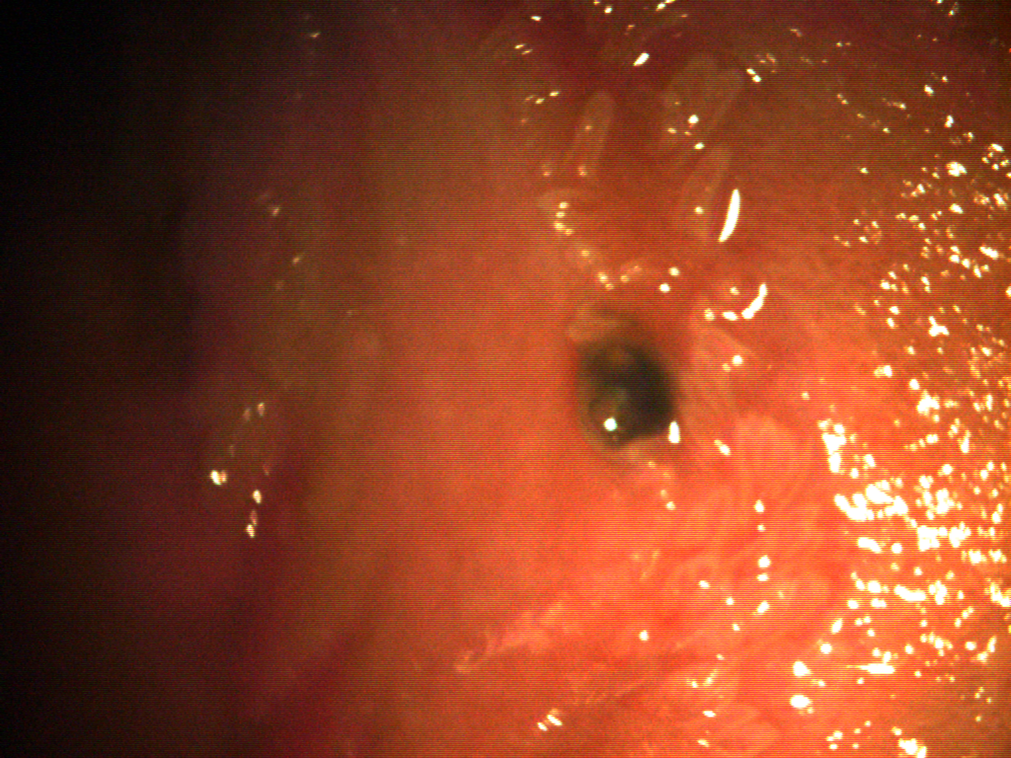


Slide 5
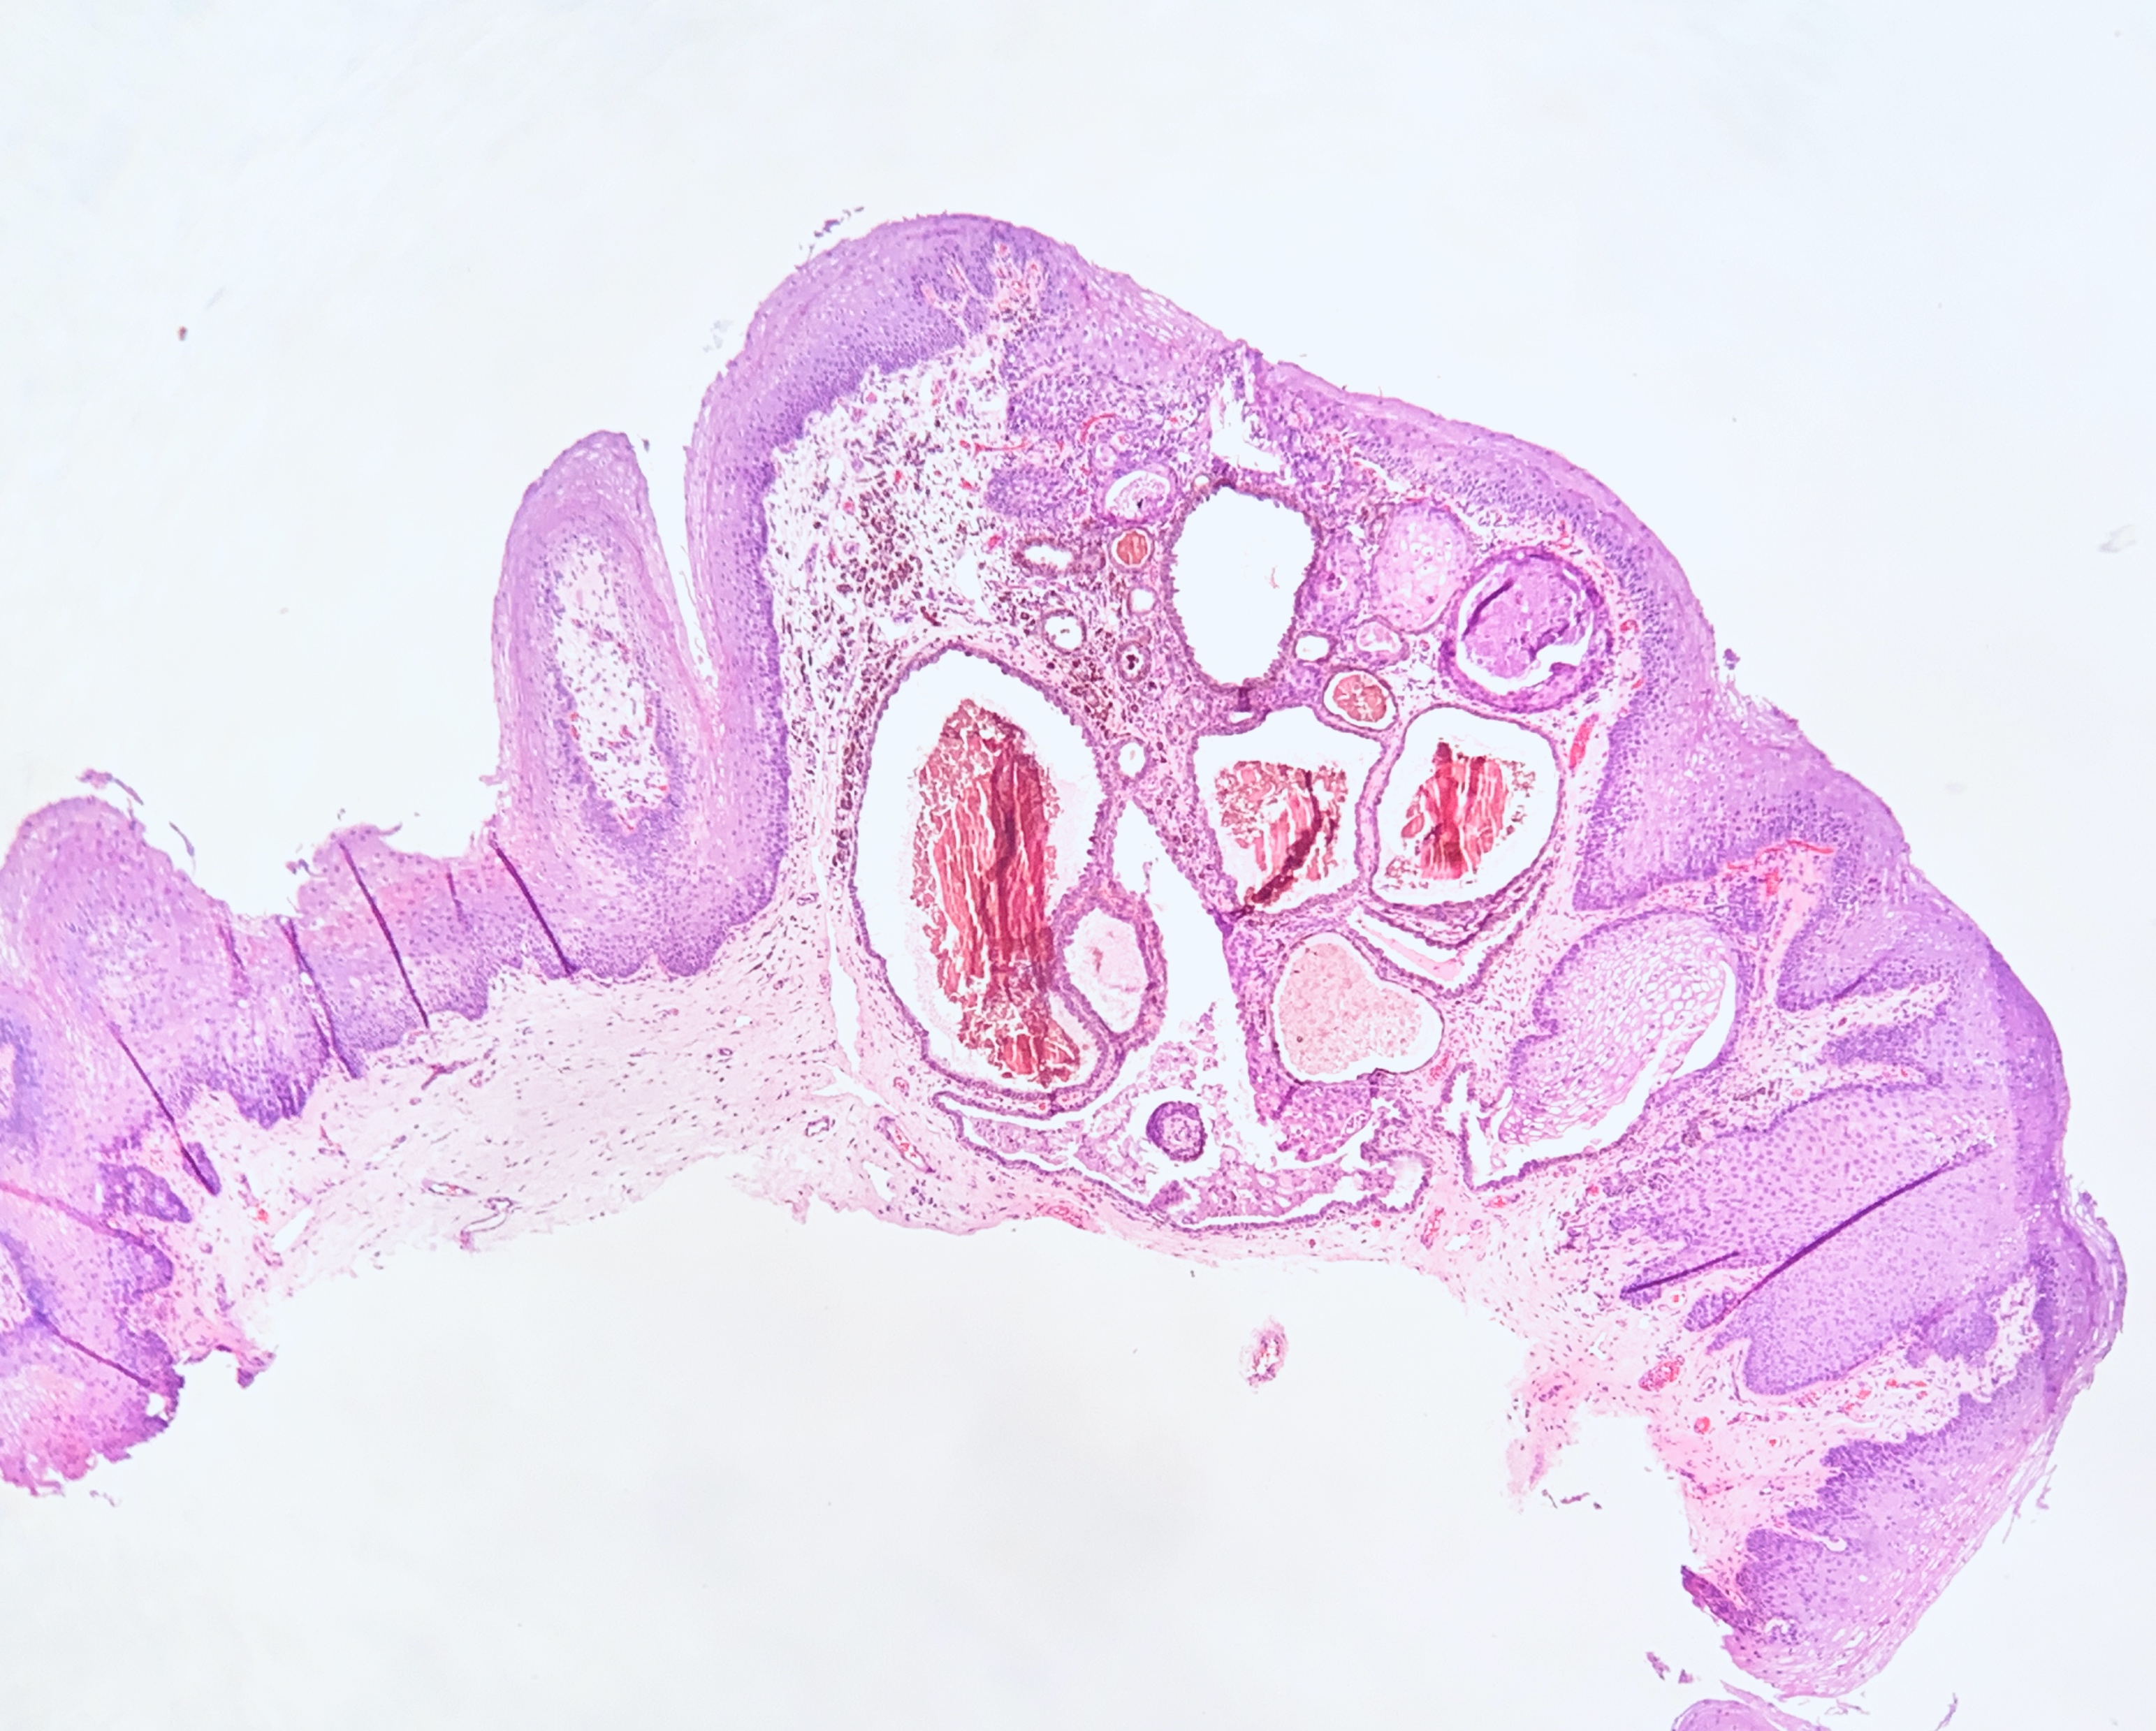

Slide 6
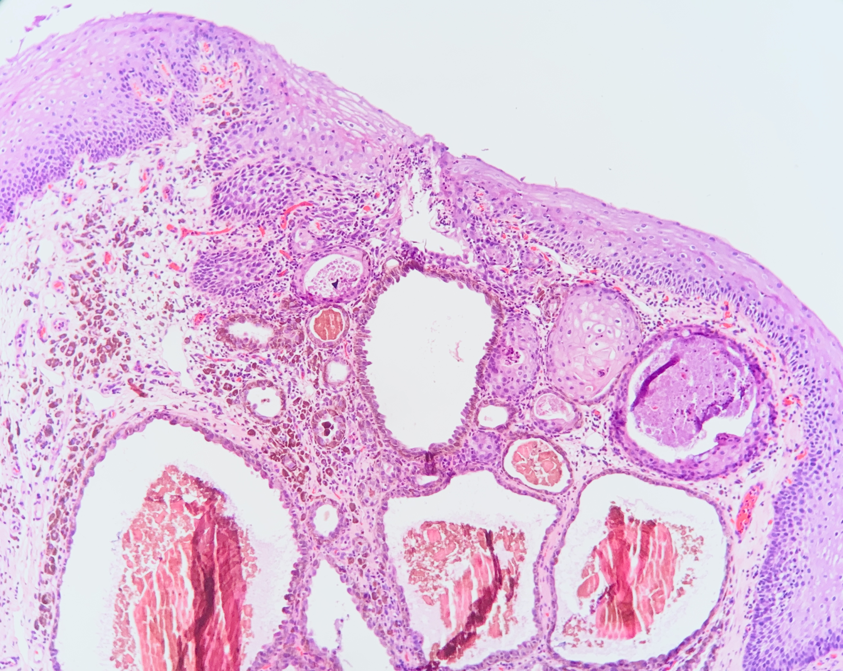

Slide 7
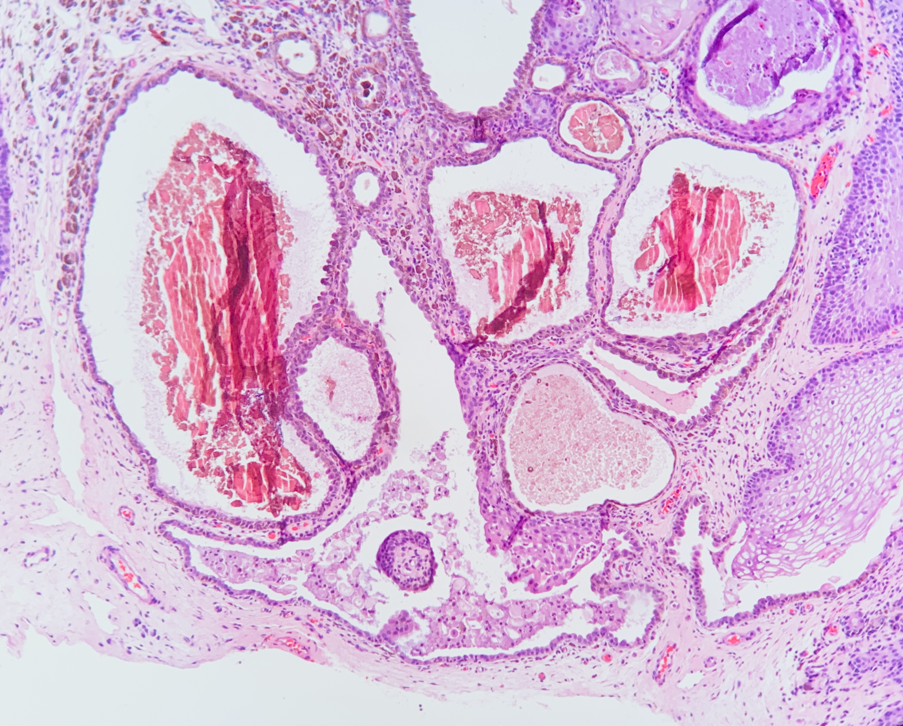

Slide 8
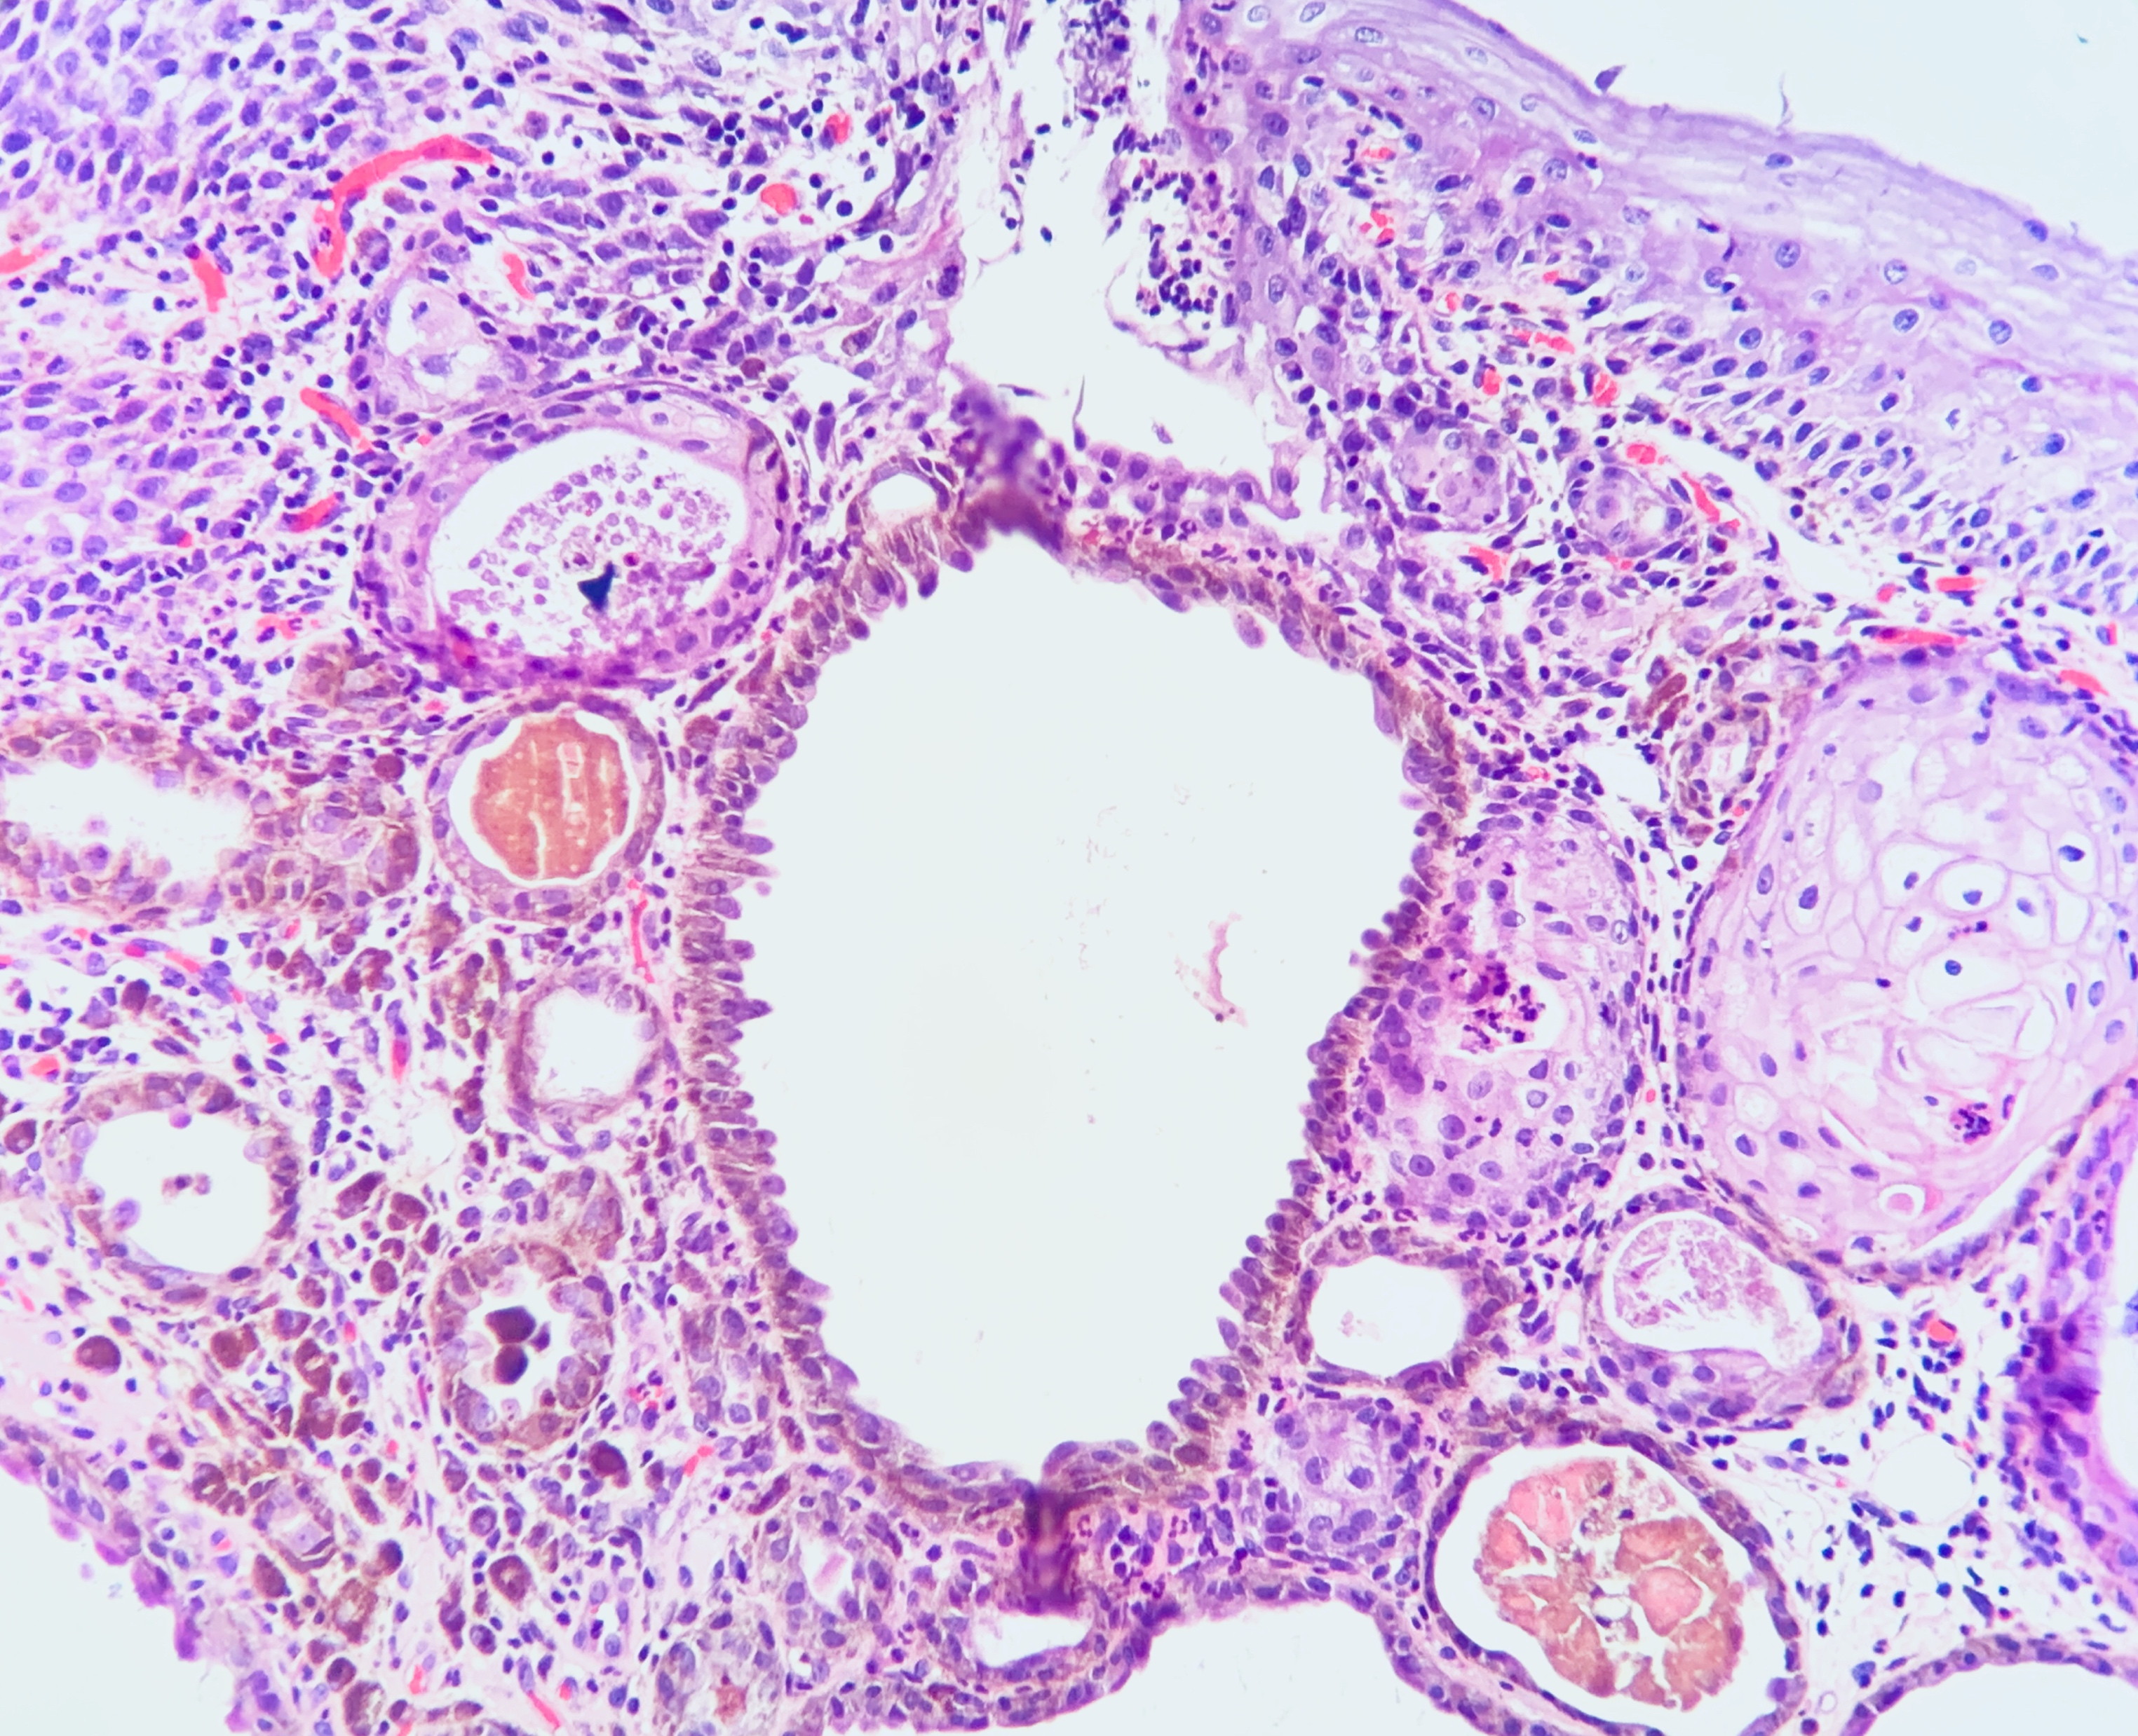

Slide 9
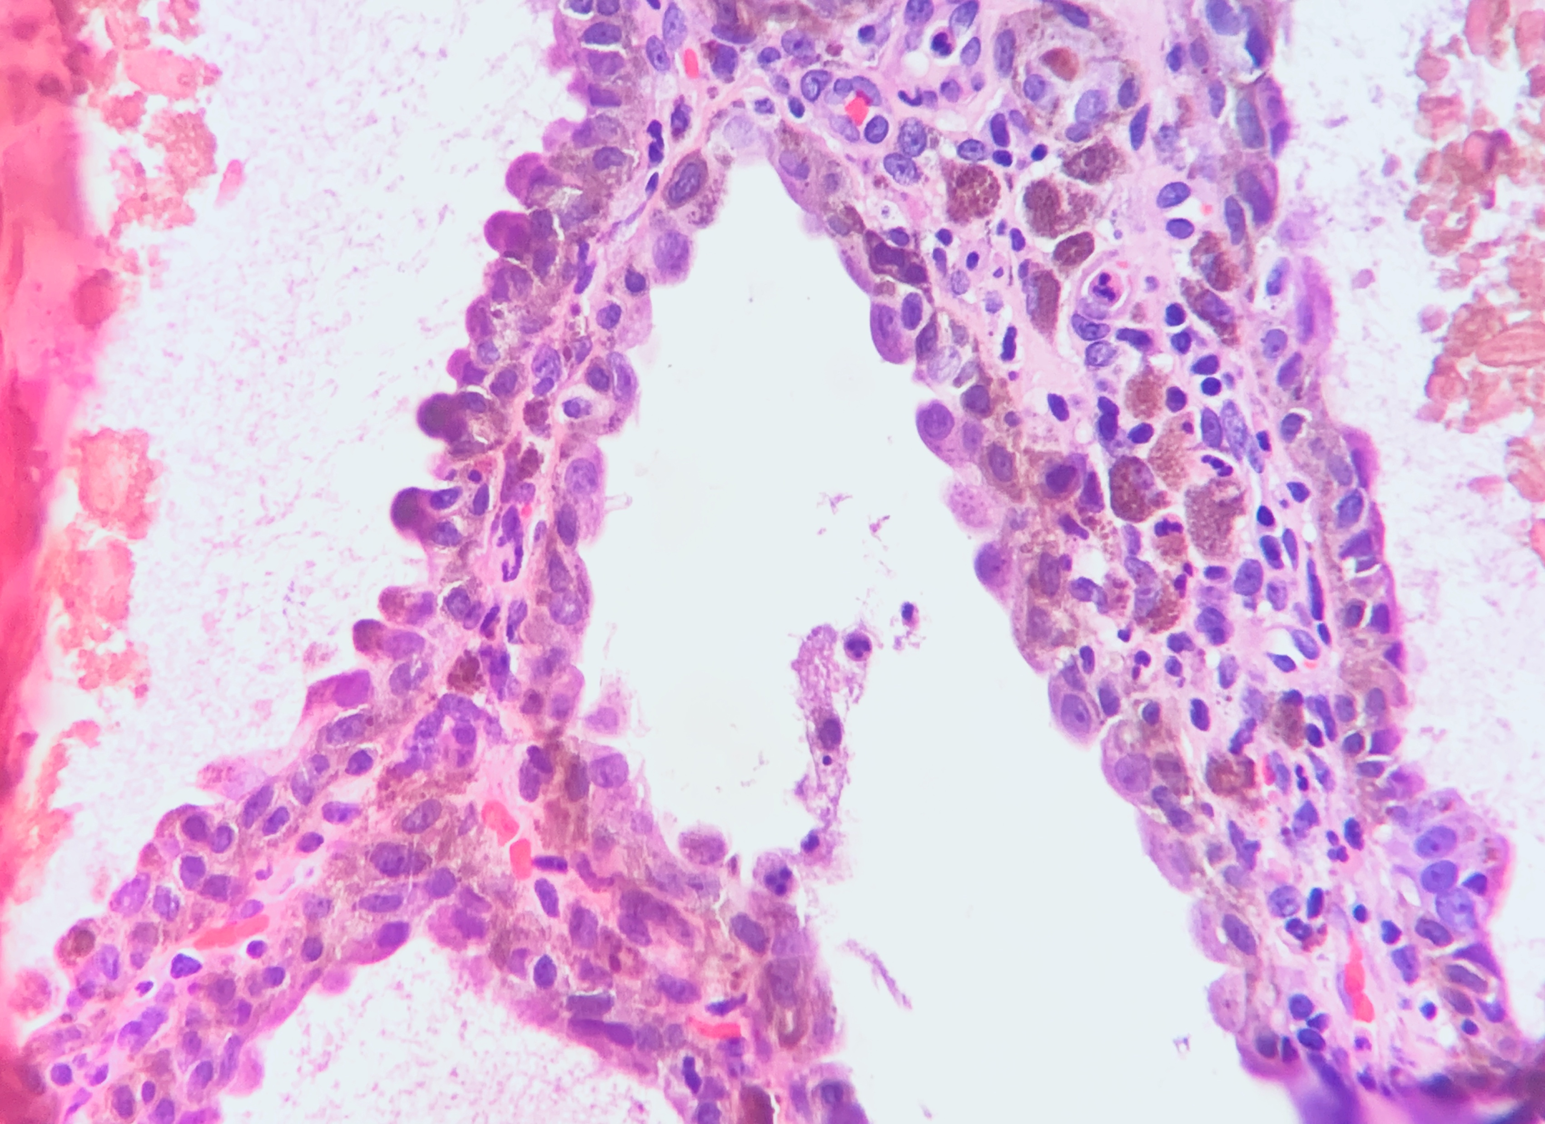

Slide 10
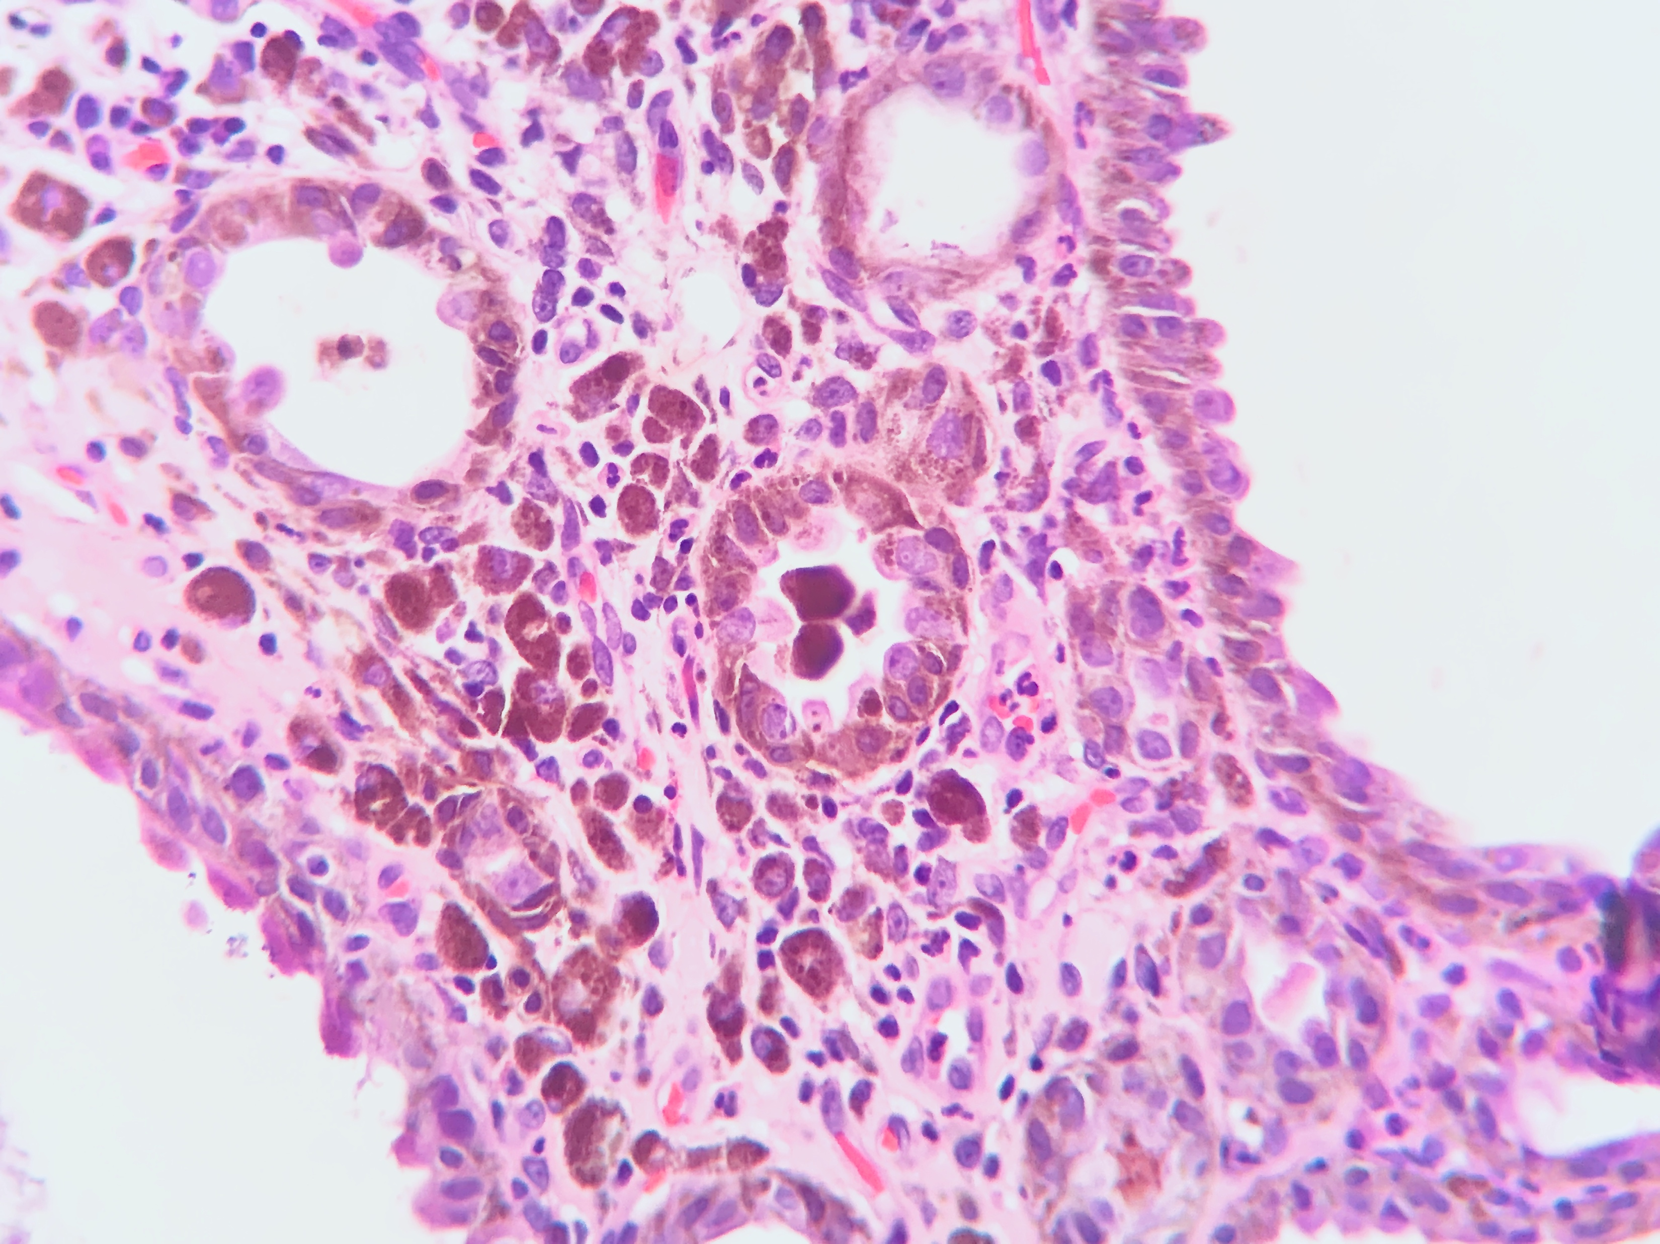

Slide 11
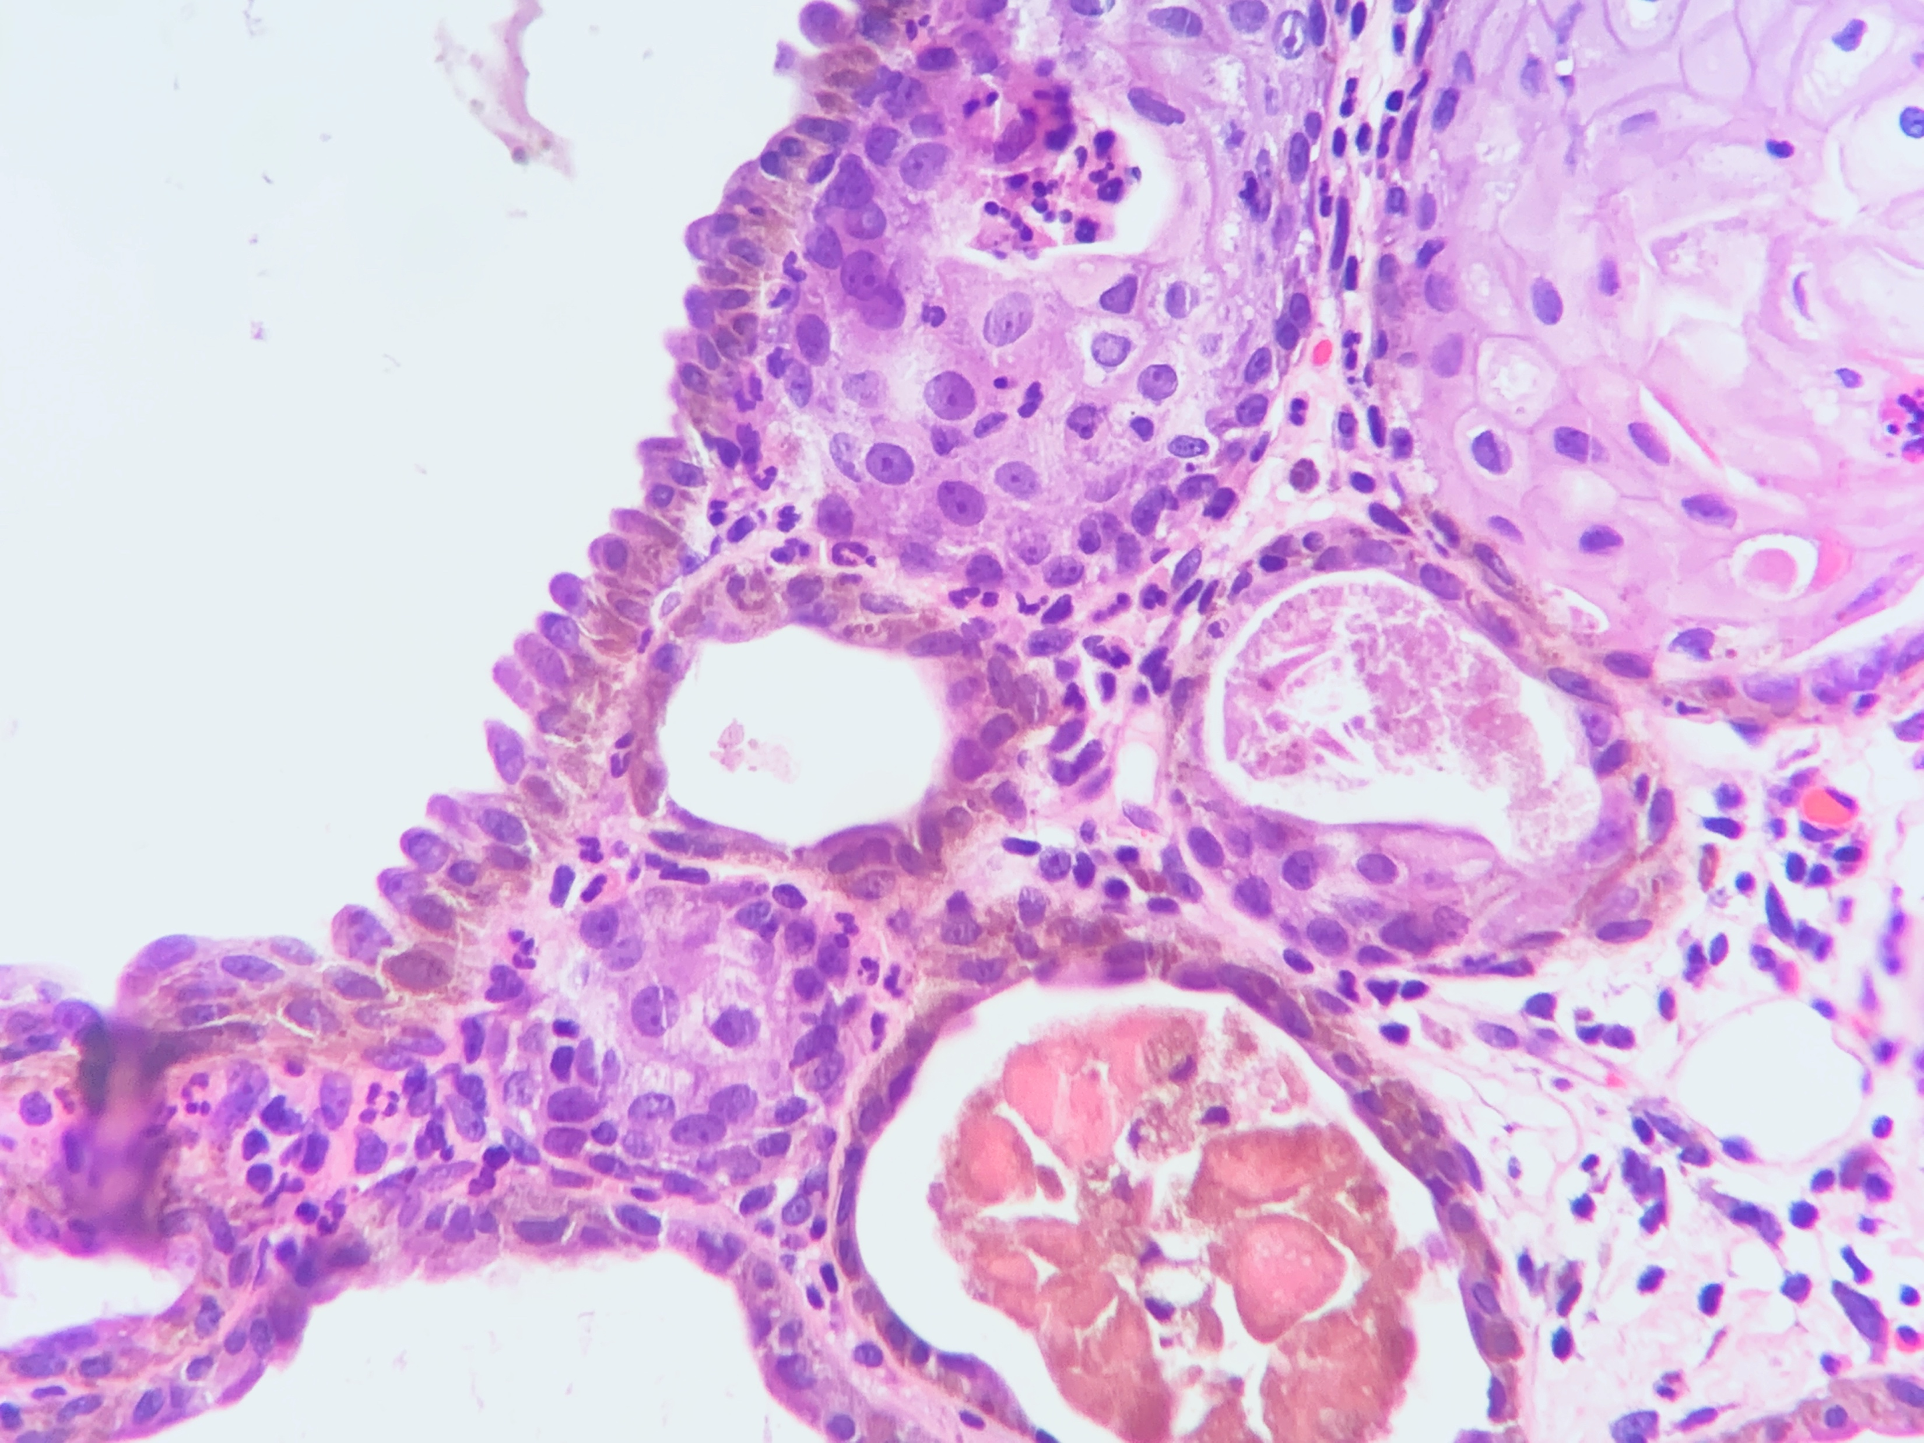

Slide 13
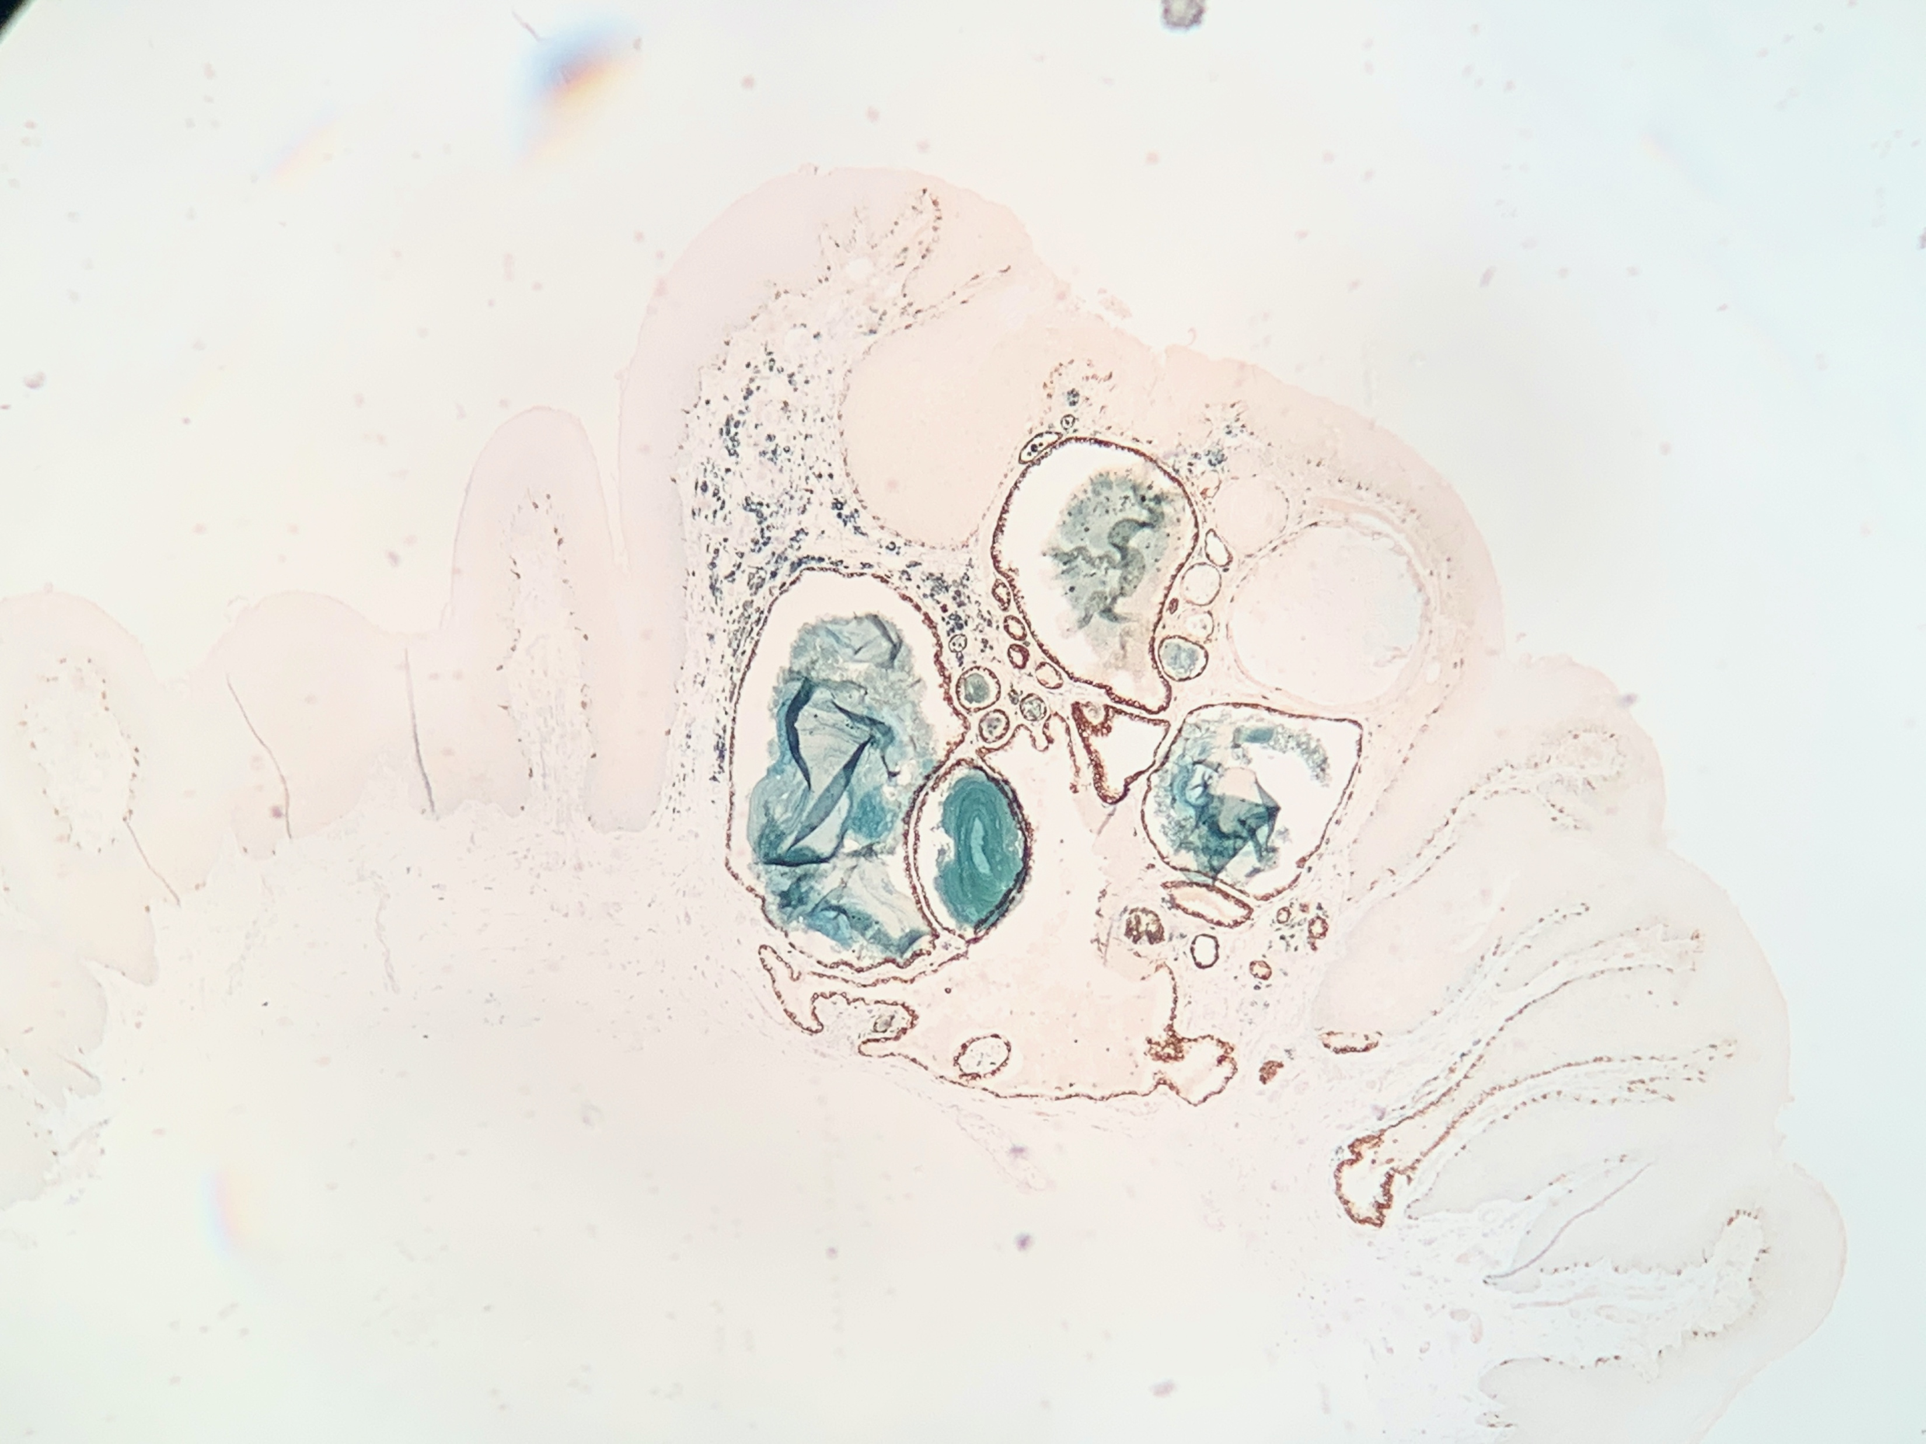
Melan-A

Slide 14
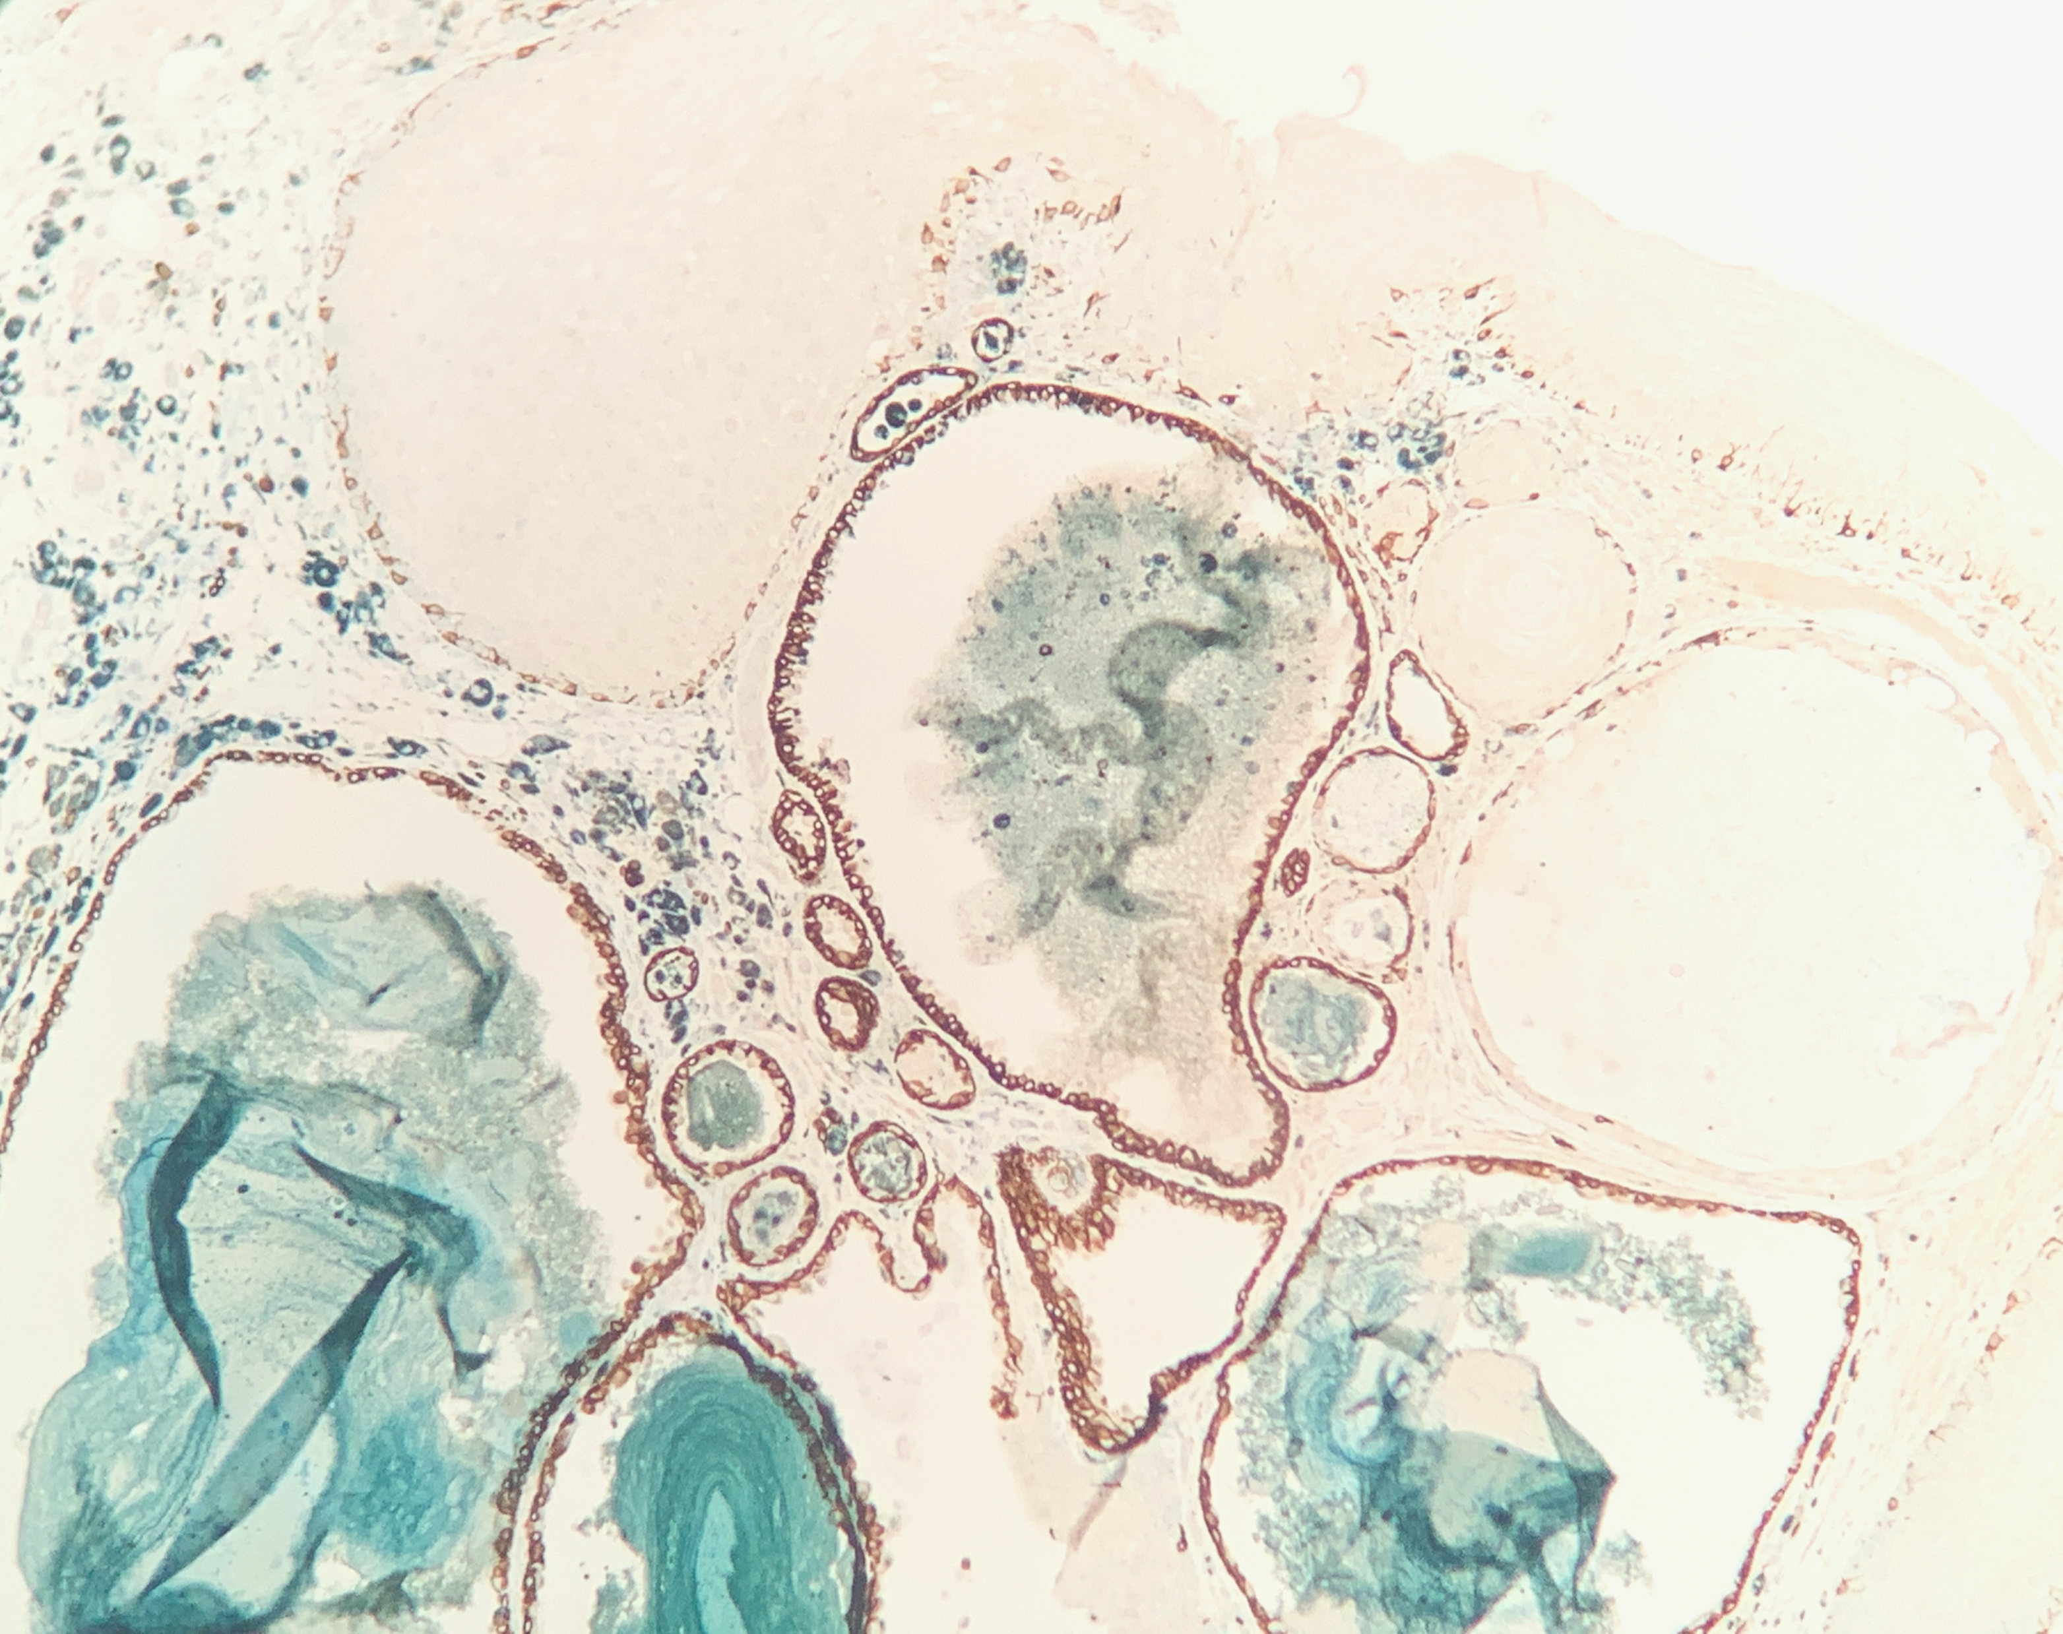
Melan-A

Slide 15
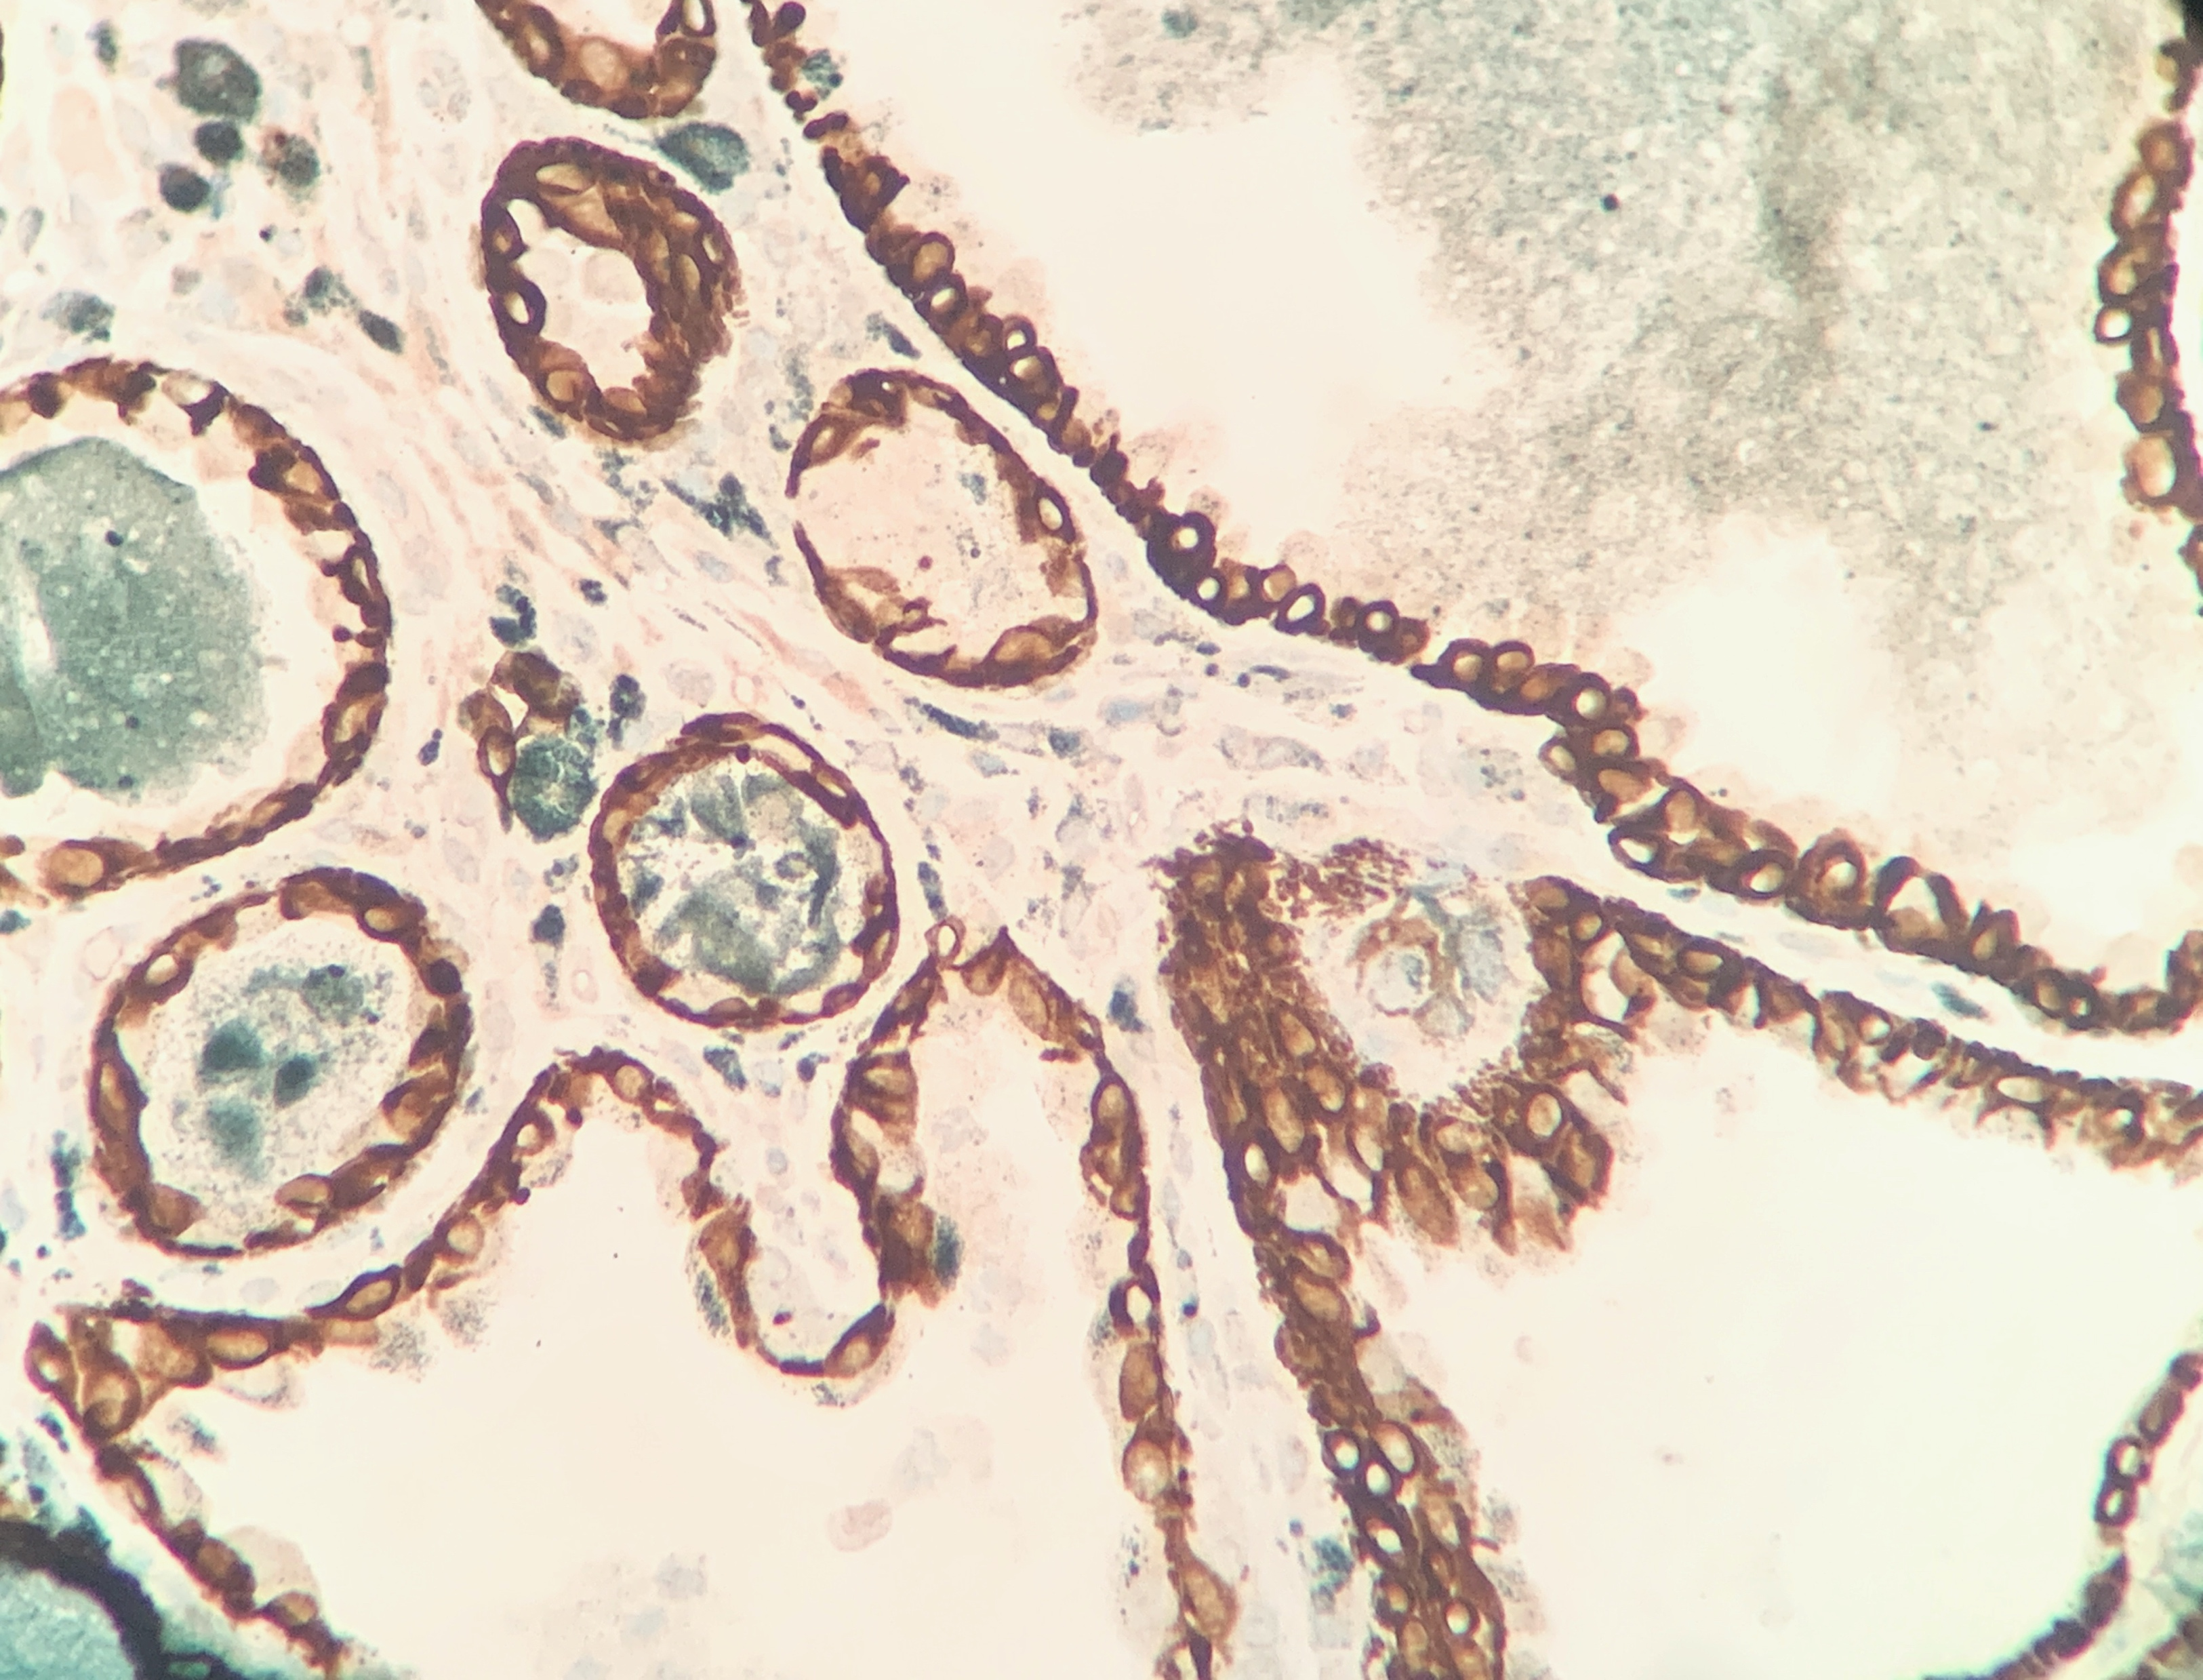
Melan-A

Slide 16
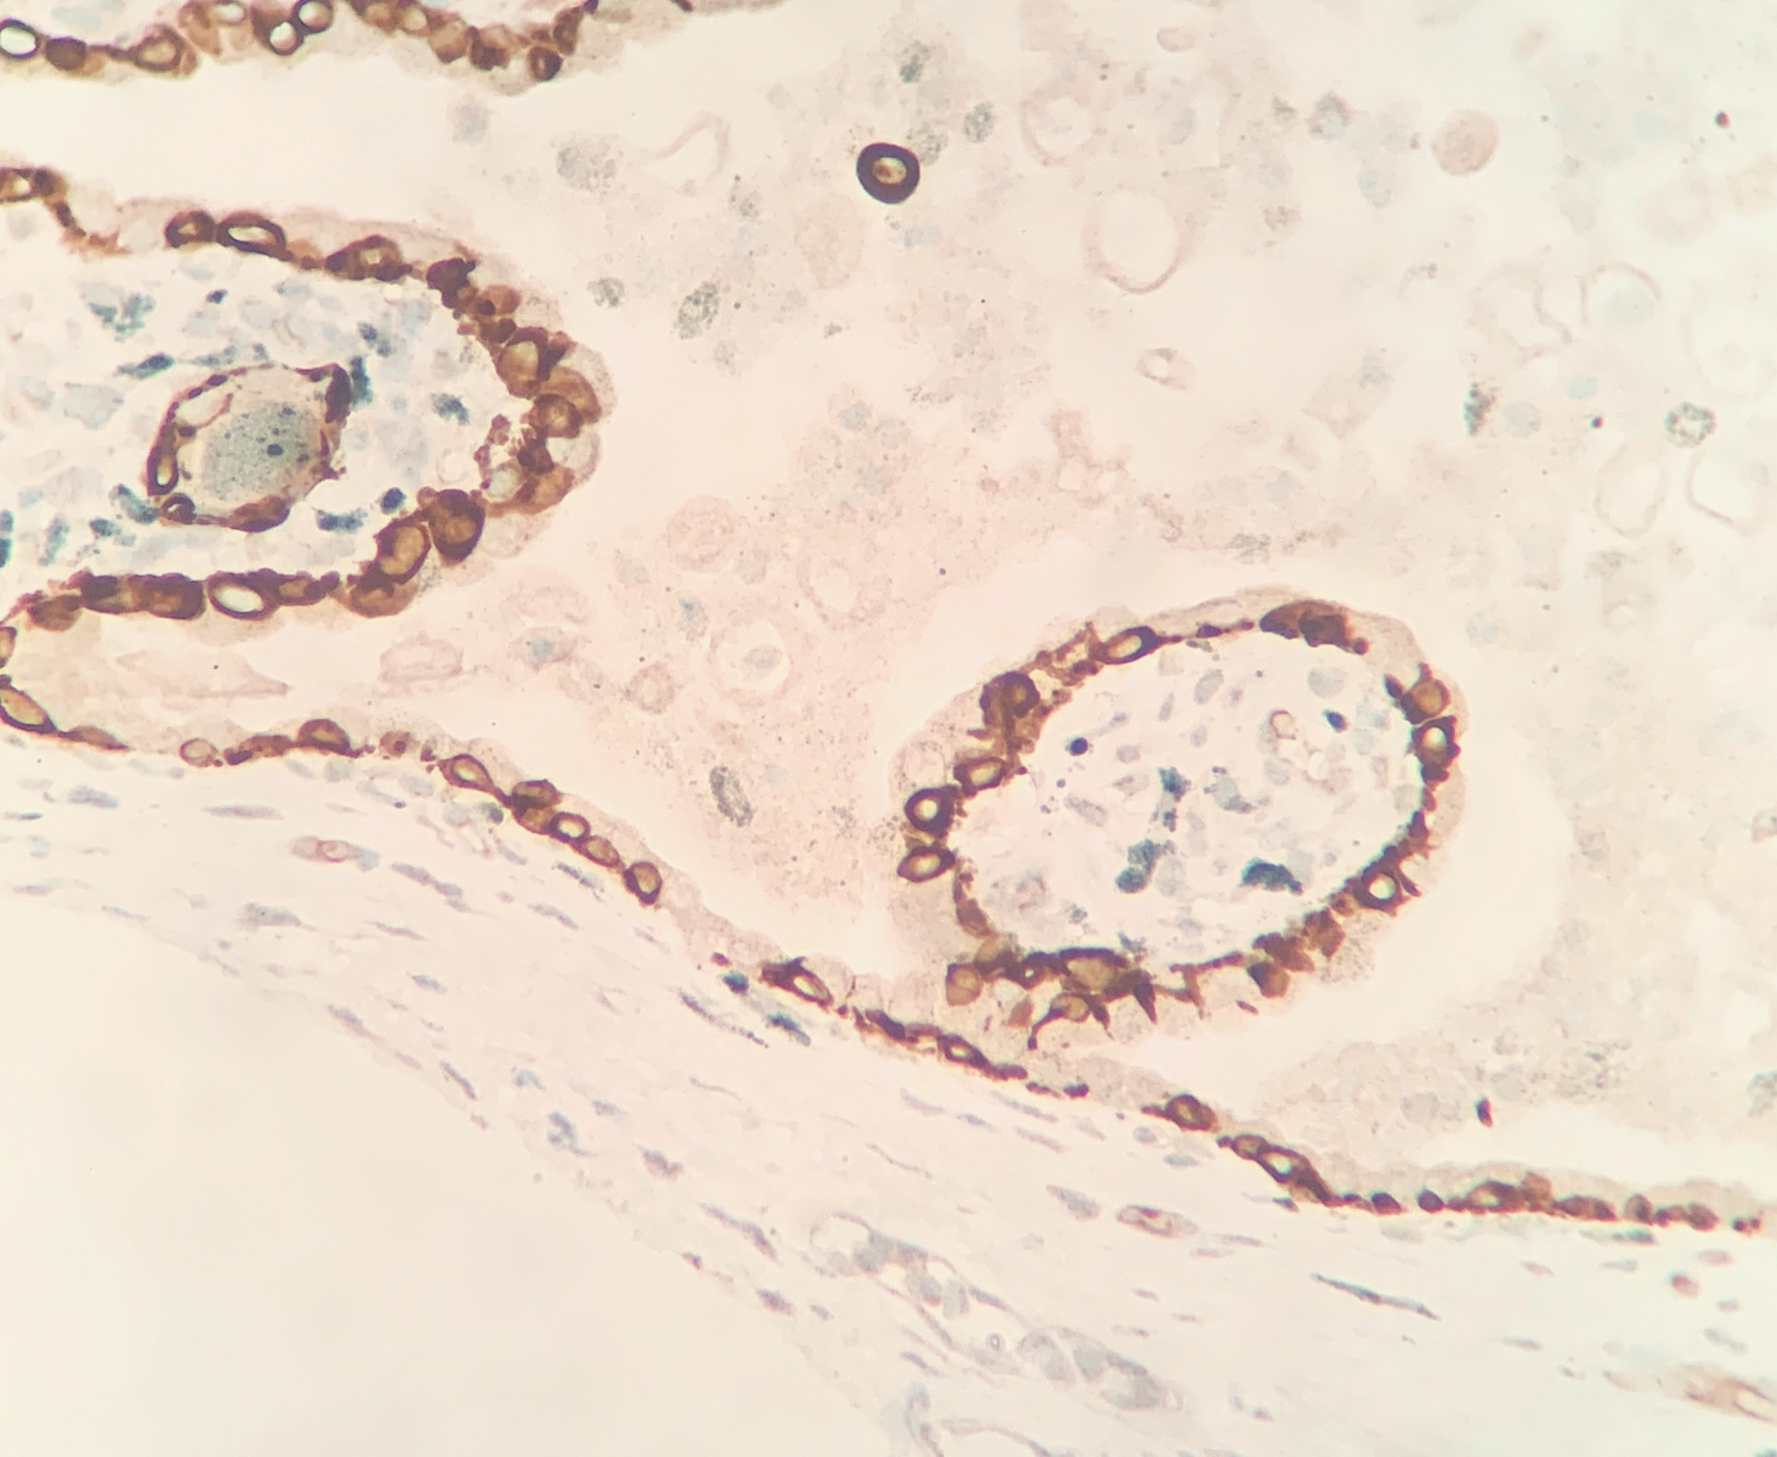
Melan-A

Slide 17
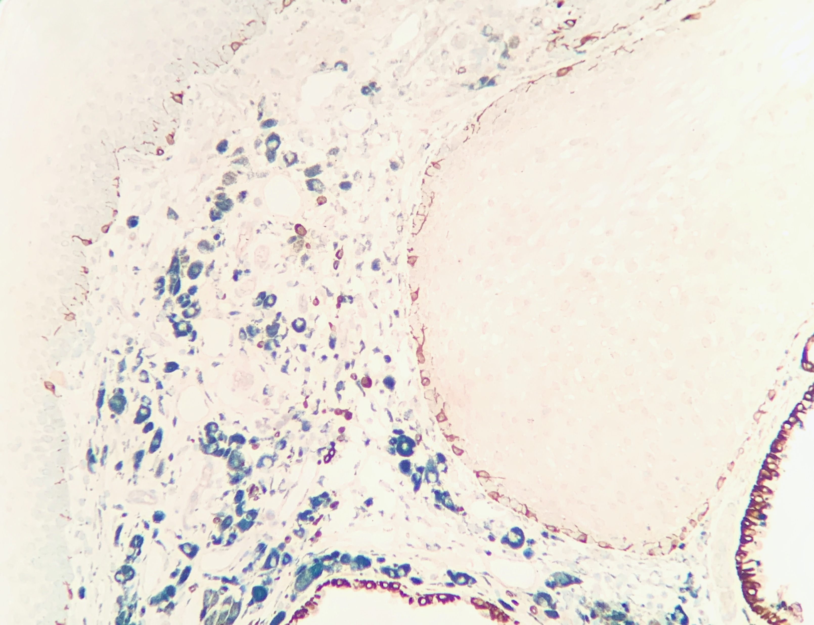
Melan-A

Slide 18
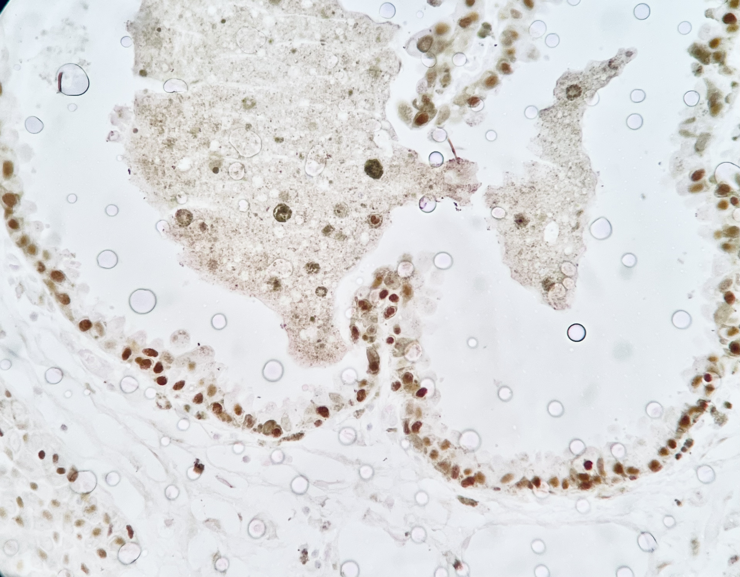
SOX-10

Slide 19
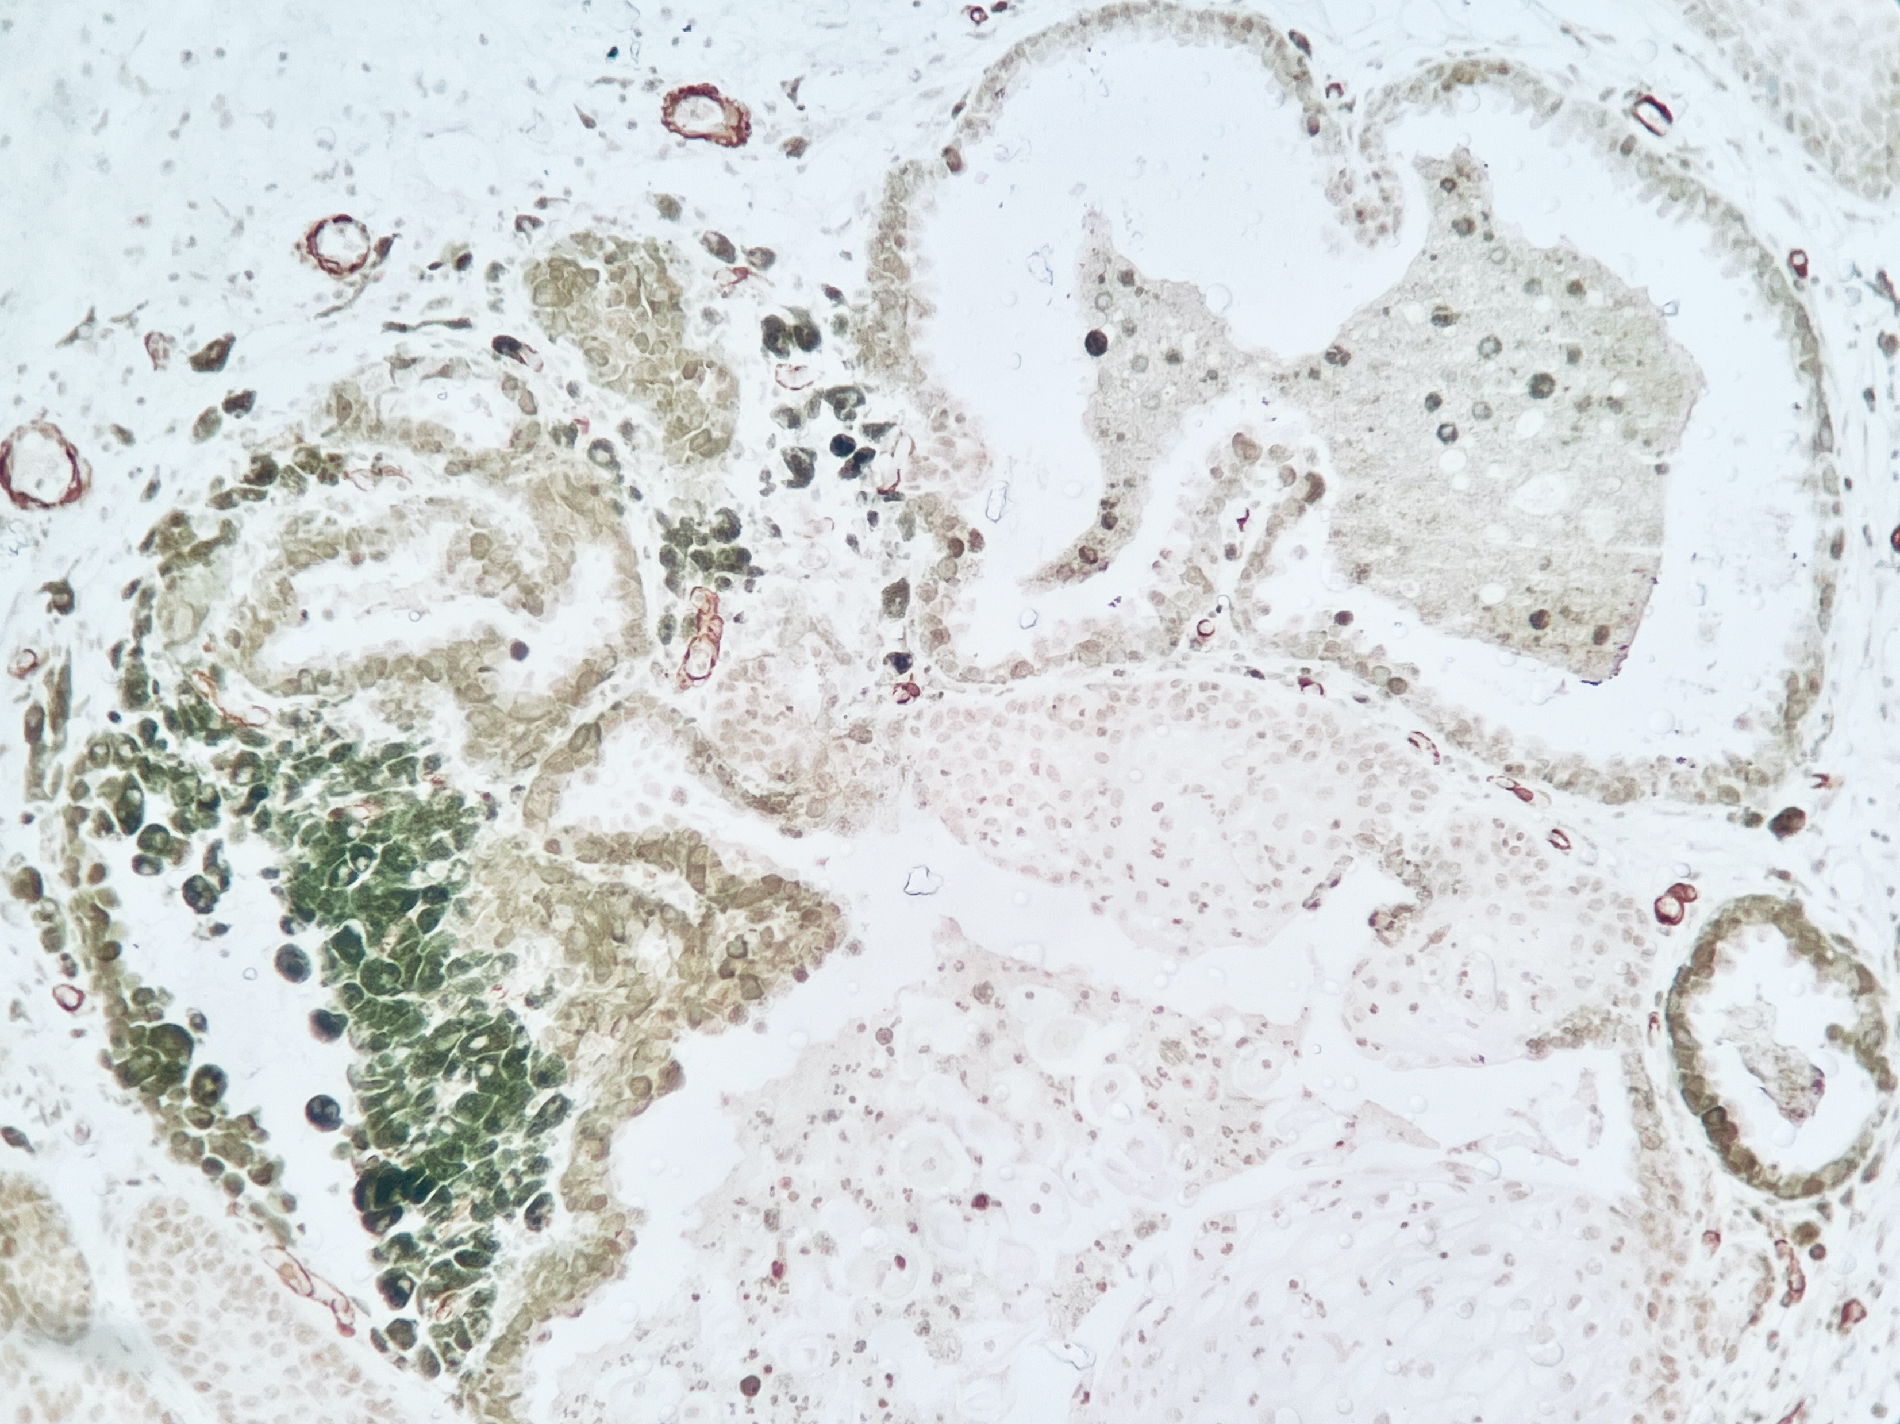
SMA

Slide 20
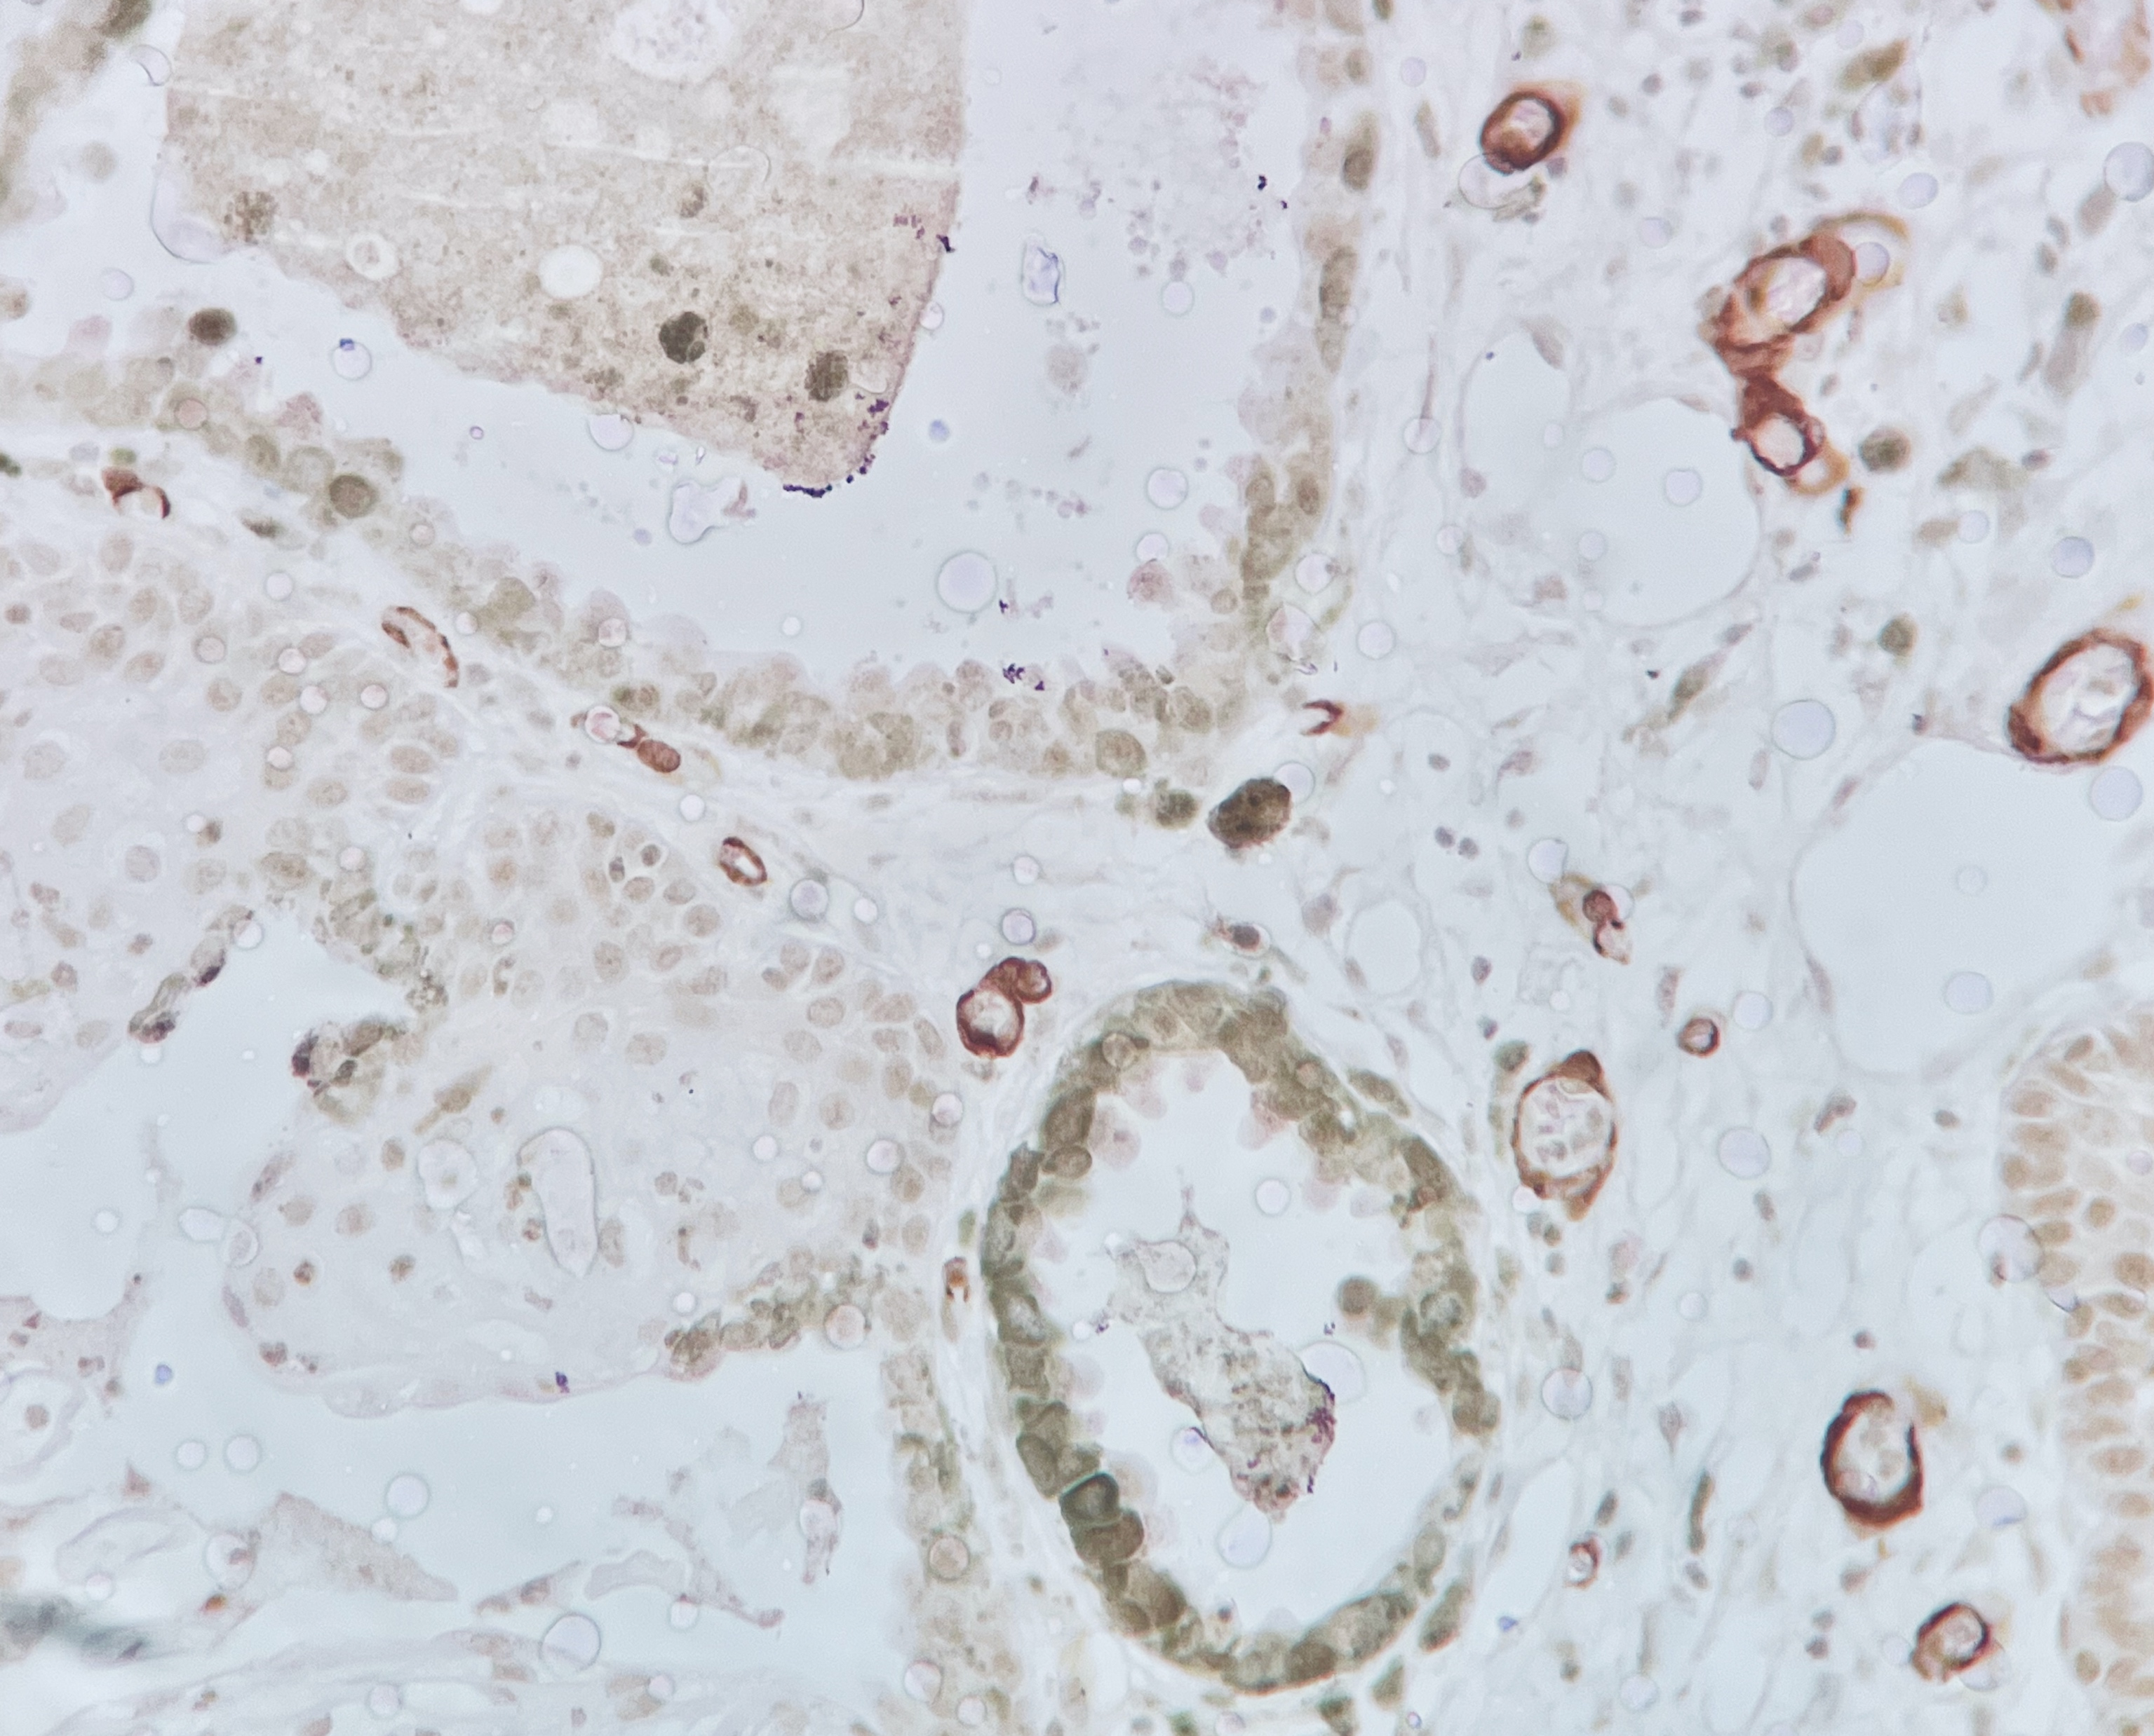
SMA

Slide 21
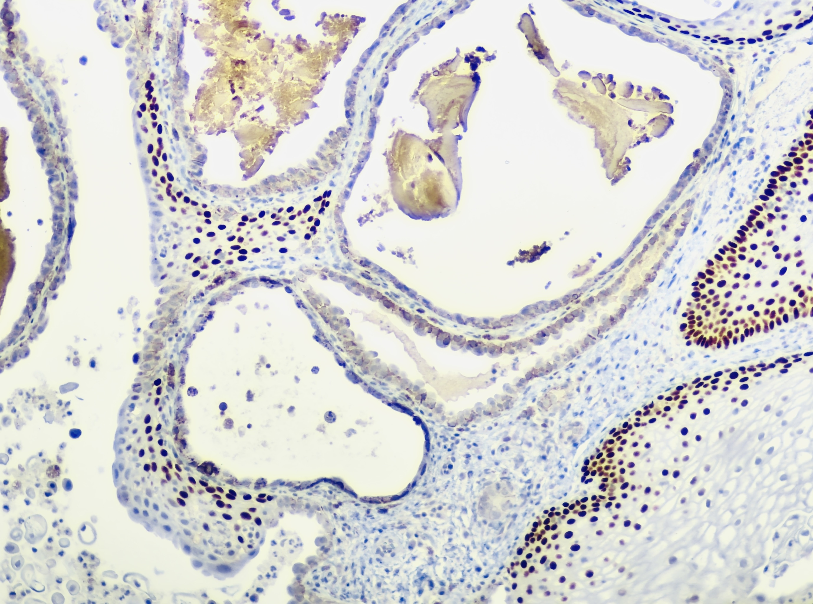
p-63

Slide 22
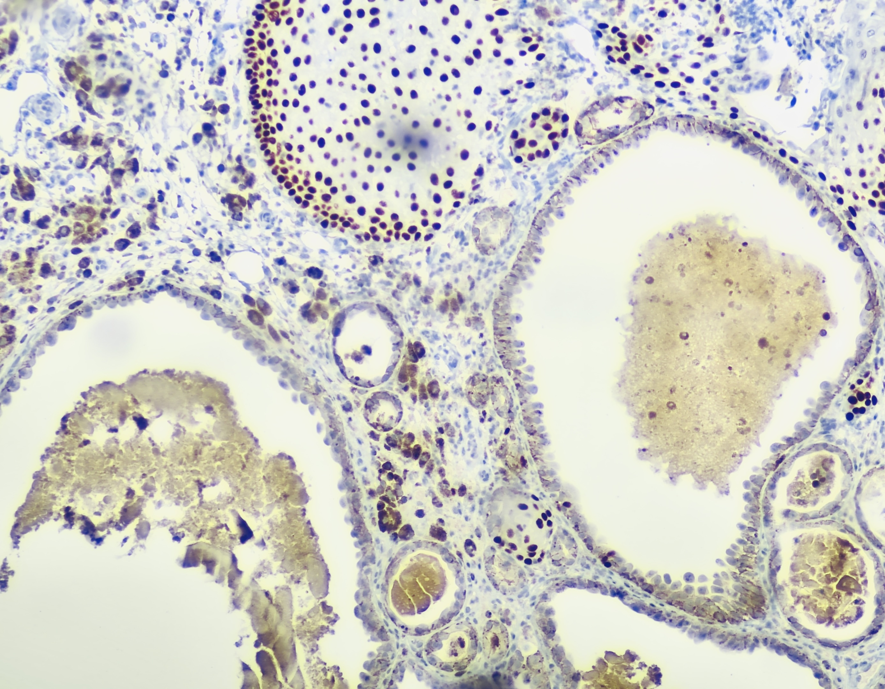
p-63

Slide 23
Qual é o nome / diagnóstico?
Hamartoma apócrino pigmentado da vulva

Slide 24
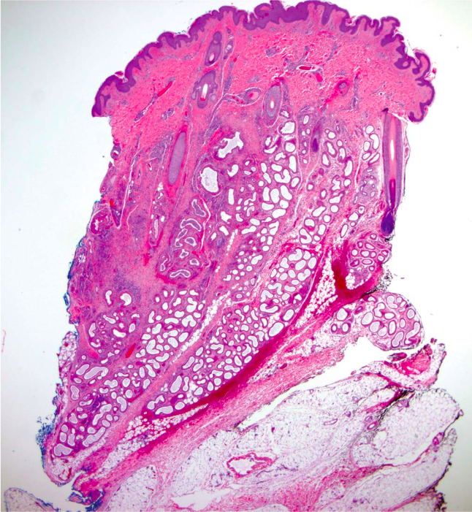
Hamartoma: “mistura” anormal de células e tecidos nativos do local onde se desenvolve.
Hamartoma apócrino (nevo apócrino)
Axila
Tronco
Couro cabeludo
Pescoço
Membros
Região inguinal
Cordero SC, Royer MC, Rush WL, Hallman JR, Lupton GP. Pure apocrine nevus: a report of 4 cases. Am J Dermatopathol. 2012;34(3):305-309.

Slide 25
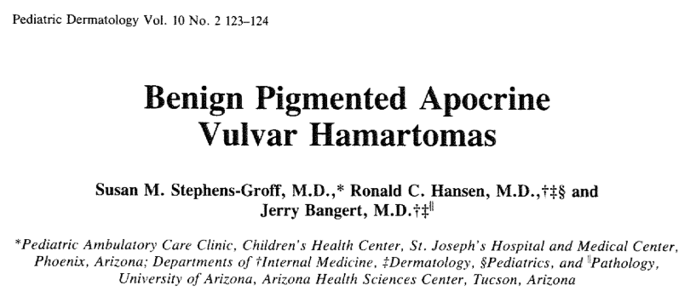
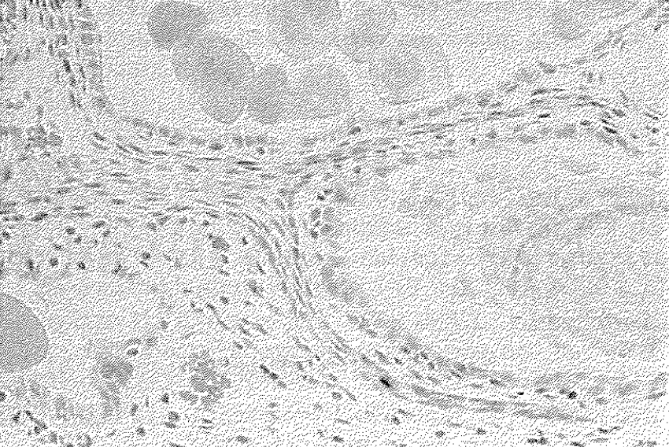
1993
Stephens‐Groff SM, Hansen RC, Bangert J. Benign pigmented apocrine vulvar hamartomas. Pediatr Dermatol. 1993;10(2):123-124.

Slide 26

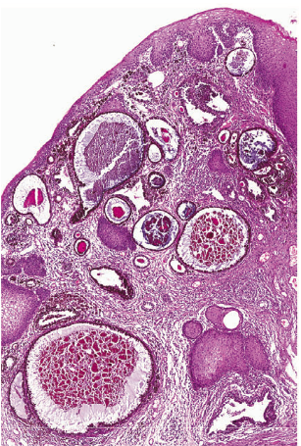
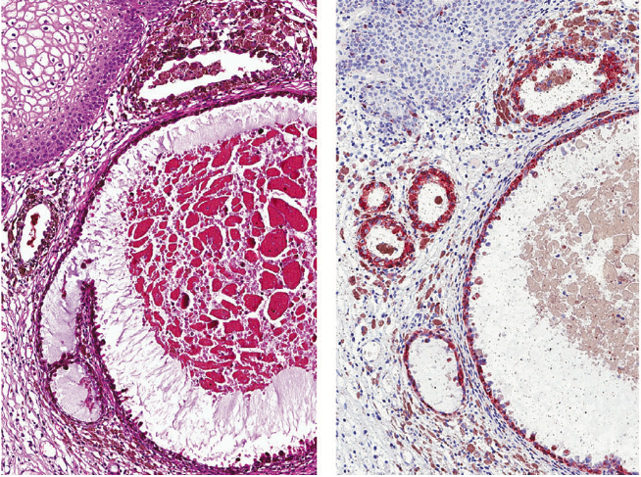
2017
Melan-A
Angelico G, Gangemi P, Caltabiano R. Pigmented apocrine hamartoma of the vulva: A case report. J Cutan Pathol. 2017;44(5):497-499.

Slide 27
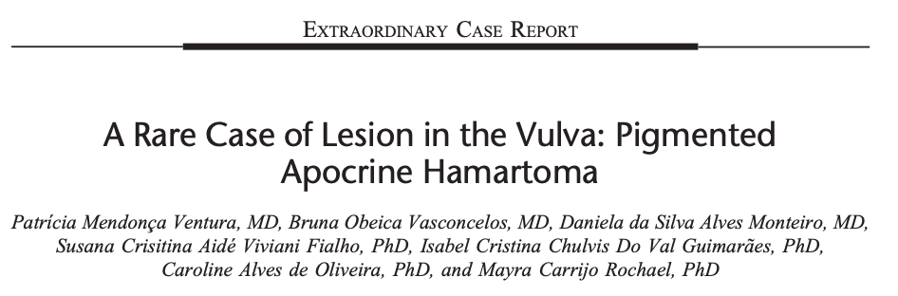
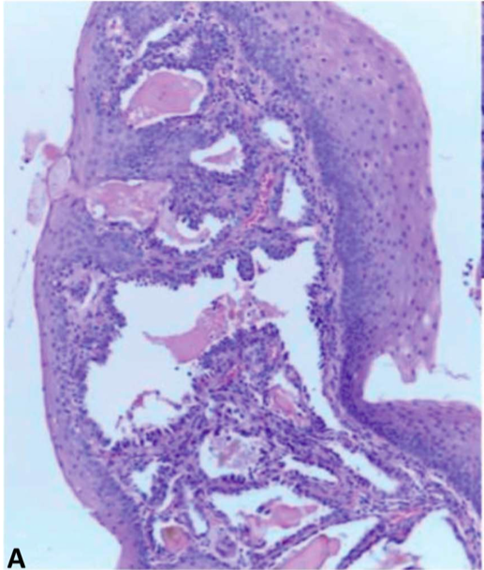
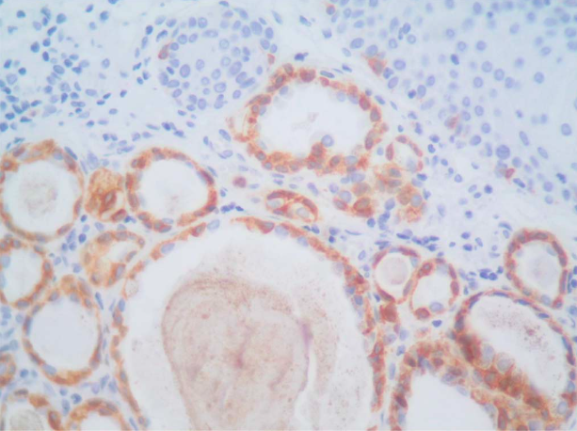
2022
Ventura PM, Vasconcelos BO, da Silva Alves Monteiro D, Aidé Viviani Fialho SC, Chulvis Do Val Guimarães IC, Alves de Oliveira C, Rochael MC. A Rare Case of Lesion in the Vulva: Pigmented Apocrine Hamartoma. Am J Dermatopathol. 2022 Feb 1;44(2):145-147.

Slide 28
Hamartoma apócrino pigmentado da vulva
Lesão benigna rara
Pode aparecer na infância
Clínica: lesão solitária, pápulas múltiplas ou nódulos
Aumento do número de glândulas apócrinas, melanócitos e depósitos de melanina.
Trabalhos prévios: presença de células mioepiteliais.

Slide 29
Hamartoma apócrino pigmentado da vulva
- Apesar de raro, é importante que os patologistas saibam da existência
Diagnósticos diferenciais de lesões vulvares pigmentadas:
Neoplasia intraepitelial vulvar Nevo melanocítico
Melanoma
Melanose vulvar Lesões angiomatosas
Queratose seborreica Carcinoma basocelular
Hiperpigmentação pós-inflamatória Nevo azul

Slide 30
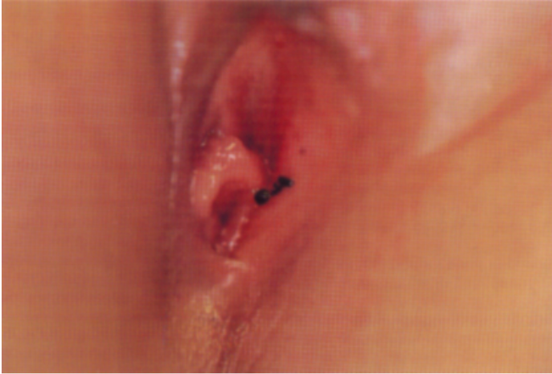
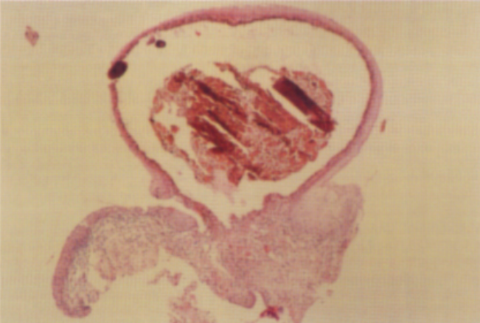
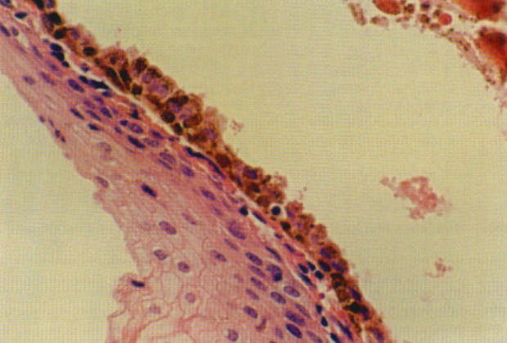
Hamartoma apócrino pigmentado da vulva
Diagnósticos diferenciais de lesões vulvares pigmentadas:
- Hidrocistoma apócrino
Chang DS, Ahn SW, Kim MN, Hong CK, Song KY, Ro BI. A Case of Pigmented Apocrine Hidrocystoma Occuring on the Vulva. Ann Dermatol. 2001 Jul;13(3):193-195. https://doi.org/10.5021/ad.2001.13.3.193

Slide 31
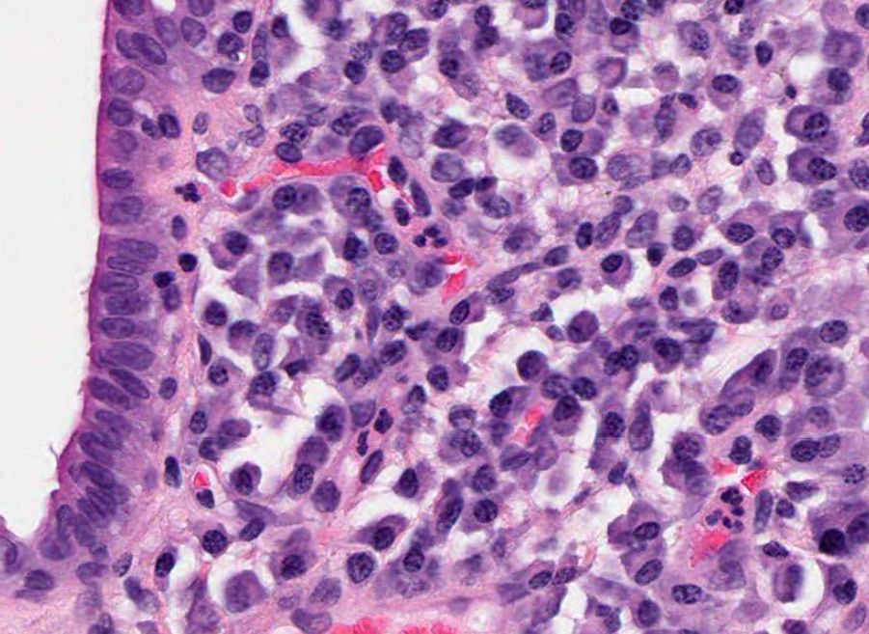
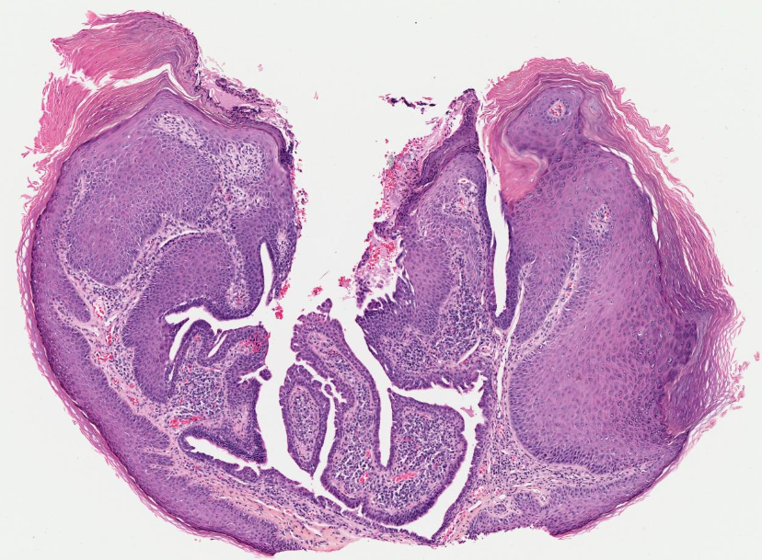
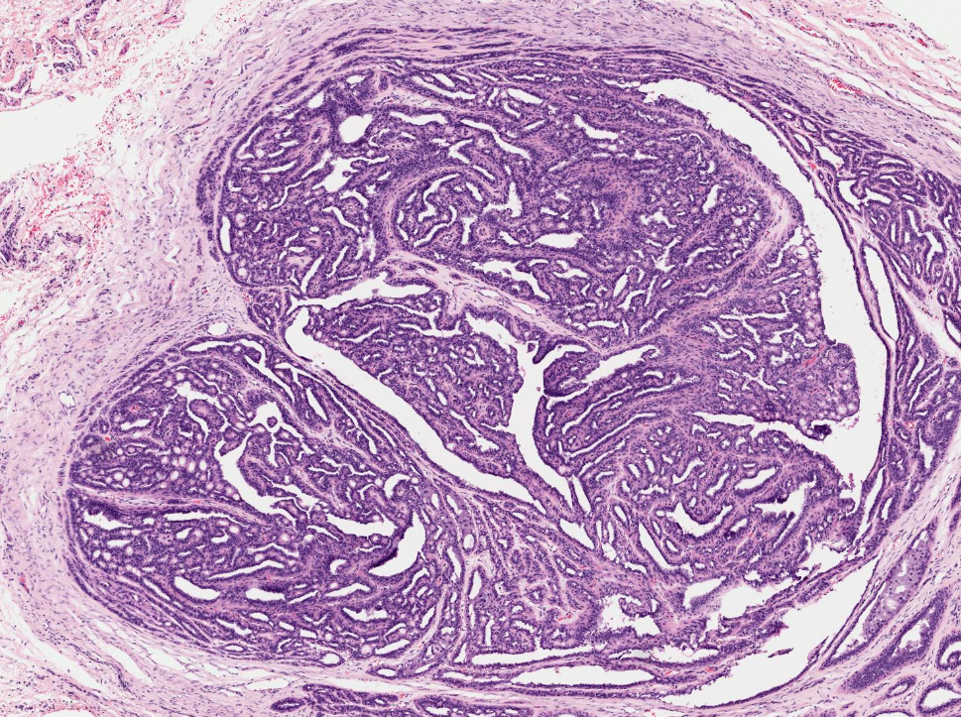
Hamartoma apócrino pigmentado da vulva
Diagnósticos diferenciais de lesões vulvares pigmentadas:
- Hidrocistoma apócrino
- Hidradenoma papilífero
- Siringocistadenoma papilífero
https://pathpresenter.net/display/11228?type=slide-library-public

Slide 32
Referências
Ventura PM, Vasconcelos BO, da Silva Alves Monteiro D, Aidé Viviani Fialho SC, Chulvis Do Val Guimarães IC, Alves de Oliveira C, Rochael MC. A Rare Case of Lesion in the Vulva: Pigmented Apocrine Hamartoma. Am J Dermatopathol. 2022 Feb 1;44(2):145-147.
Stephens‐Groff SM, Hansen RC, Bangert J. Benign pigmented apocrine vulvar hamartomas. Pediatr Dermatol. 1993;10(2):123-124.
Angelico G, Gangemi P, Caltabiano R. Pigmented apocrine hamartoma of the vulva: A case report. J Cutan Pathol. 2017;44(5):497-499.
Cordero SC, Royer MC, Rush WL, Hallman JR, Lupton GP. Pure apocrine nevus: a report of 4 cases. Am J Dermatopathol. 2012;34(3):305-309.
Chang DS, Ahn SW, Kim MN, Hong CK, Song KY, Ro BI. A Case of Pigmented Apocrine Hidrocystoma Occuring on the Vulva. Ann Dermatol. 2001 Jul;13(3):193-195.

Slide 33

obrigado

